Slide 1
HVACEMS : 화면 정의서

Slide 2
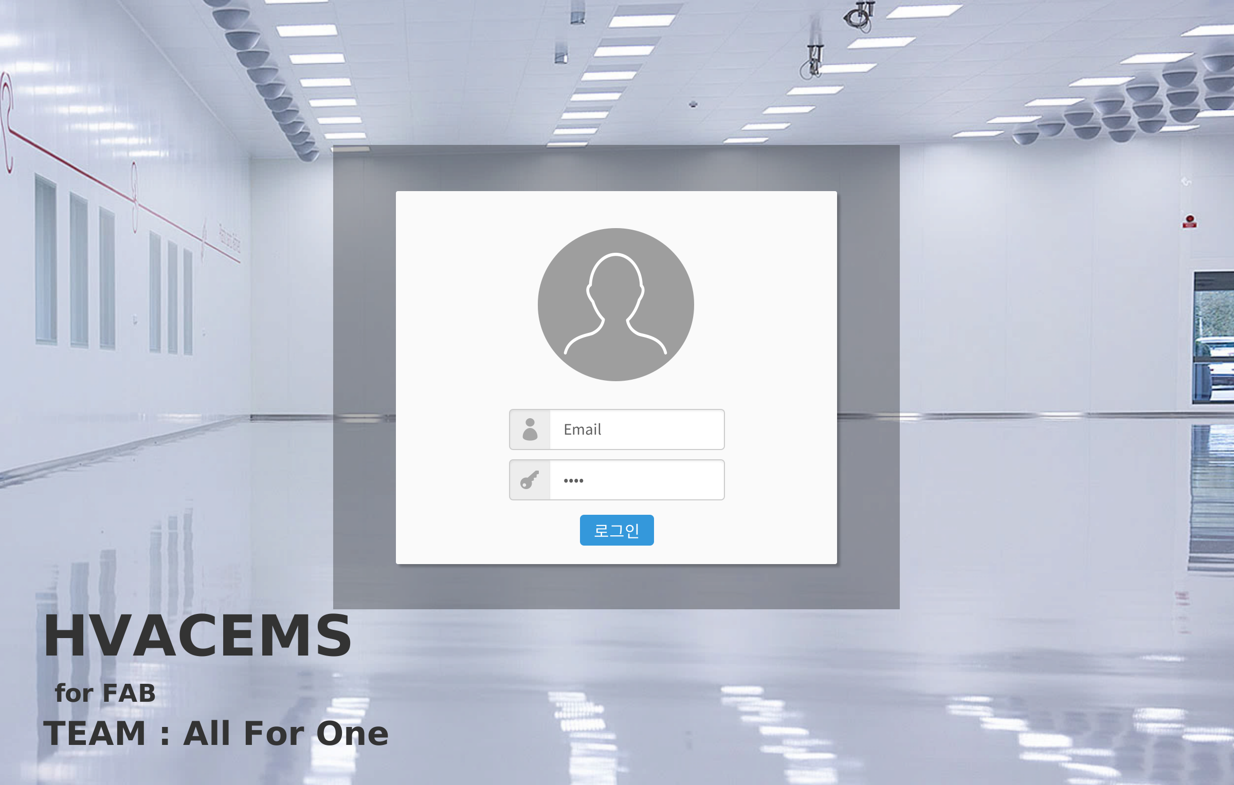
Page Title | 로그인 | Screen ID | HVAC-LOGIN | Date | 2023.09.20
Screen Path
Description
1 | 관리자 이메일 입력
2 | 비밀번호 입력
3 | 로그인 버튼 클릭
4
5
6
7
8
9
①
②
③

Slide 3
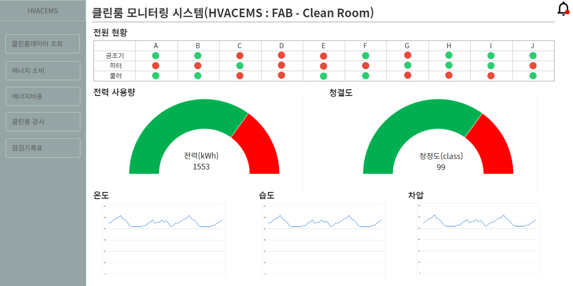
Page Title | 데시보드 | Screen ID | HVAC-DASHBOARD | Date | 2023-09-20
Screen Path | https://ovenapp.io/project/RwxsvLO8RwXMIfX2Tbe4Z9RMmlaBY1ze#fOD4t
Description
1 | 실시간 공조기 전원 현황 출력
2 | 실시간 전력 사용량 데이터 출력 기능 구현
3 | 실시간 청결도 데이터 출력 기능 구현
4 | 실시간 온도 데이터 출력 기능 구현
5 | 실시간 습도 데이터 출력 기능 구현
6 | 실시간 차압 데이터 출력 기능 구현
7
8
9
①
②
③
④
⑥
⑤

Slide 4
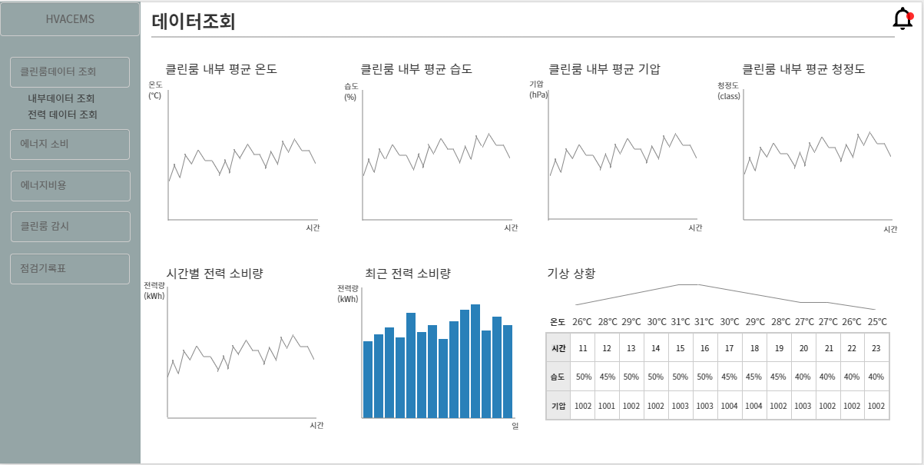
Page Title | 클린룸 데이터 (메인) | Screen ID | HVAC-DATAMAIN | Date | 2023.09.20
Screen Path
Description
1 | 클린룸데이터 조회를 클릭하면 데이터 조회 하면 출력
2 | 클린룸 전체 구역의 최근 1일 시간별 내부 평균온도를 표시
3 | 클린룸 전체 구역의 최근 1일 시간별 내부 평균습도를 표시
4 | 클린룸 전체 구역의 최근 1일 시간별 내부 평균 기압를 표시
5 | 클린룸 전체 구역의 최근 1일 시간별 내부 평균청정도를 표시
6 | 공조기 전체 최근 1일 시간별 전력 소비량을 표시
7 | 공조기 전체 최근 한 달 전력 소비량을 표시
8 | 24시간 기상 상황을 1시간 단위로 표시
9 | ②,③,④,⑤,⑥,⑦ 그래프를 클릭하면 상세보기 화면으로 이동
①
②
③
④
⑤
⑥
⑦
⑧

Slide 5
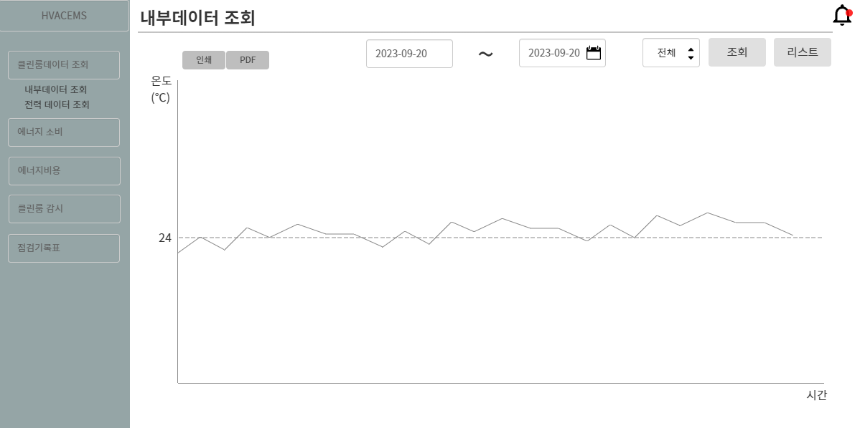
Page Title | 클린룸 데이터 (온도상세보기) | Screen ID | HVAC-INNERDATA | Date | 2023.09.20
Screen Path
Description
1 | 내부데이터 조회버튼 클릭
2 | 내부데이터 날짜 드롭박스
3 | 내부데이터 구역 드롭박스
4 | 조회 버튼
5 | 기본 1시간 간격으로 1일 데이터를 꺾은선 그래프로 표시
6 | 그래프 클릭 시 선택 날짜에 맞는 리스트 출력
7 | 그래프 인쇄 및 PDF다운로드
8
9
②
③
④
⑥
①
⑤

Slide 6
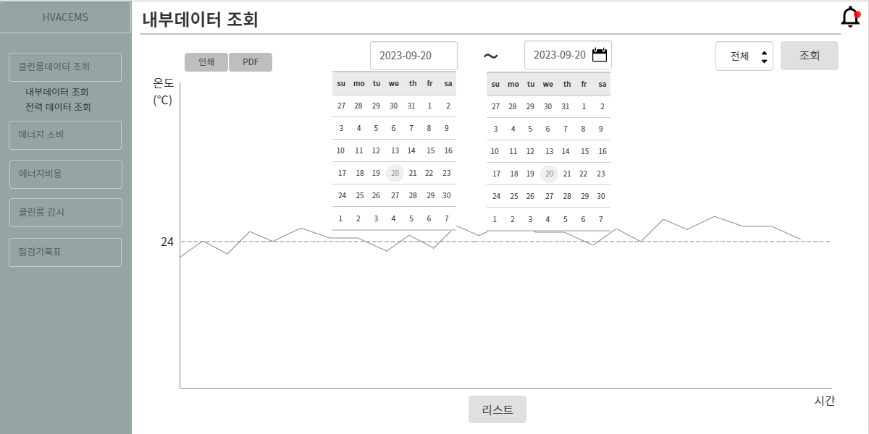
Page Title | 클린룸 데이터 (온도달력선택) | Screen ID | HVAC-INNERDATA | Date | 2023.09.20
Screen Path
Description
1 | 전 날짜 달력 버튼 클릭
2 | 후 날짜 달력 버튼 클릭
3 | 달력화면에서 해당 날짜 선택 시 음영 / 해당 날짜 그래프 변경(시간별 데이터)
4
5
6
7
8
9
①
②
③

Slide 7
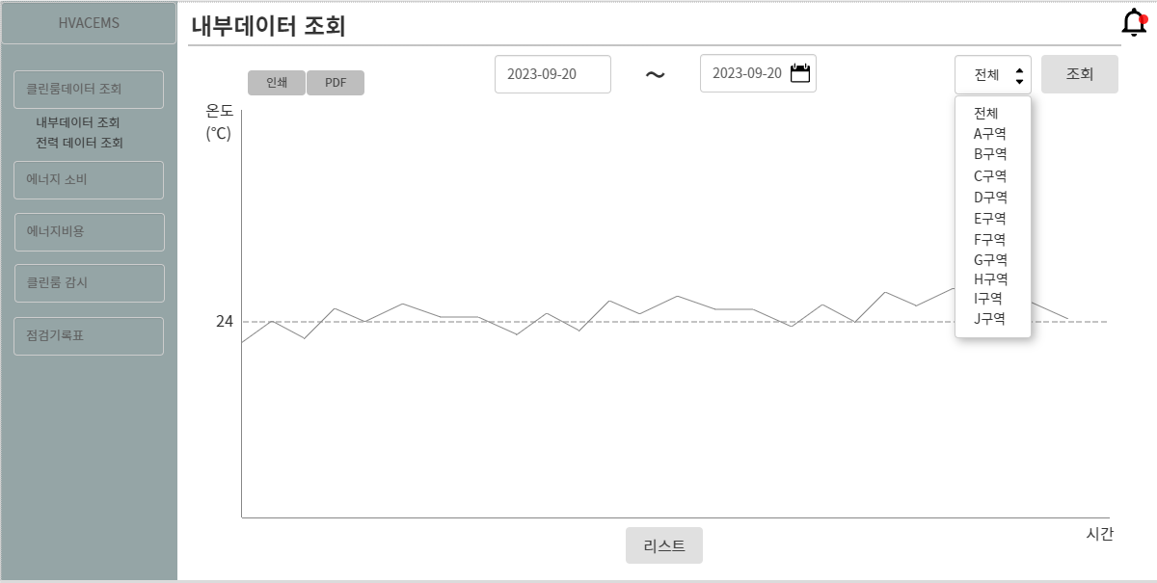
Page Title | 클린룸 데이터 (온도구역선택) | Screen ID | HVAC-INNERDATA | Date | 2023.09.20
Screen Path
Description
1 | 구역 드롭박스 클릭
2 | 원하는 구역 선택 가능
3
4
5
6
7
8
9
①
②

Slide 8
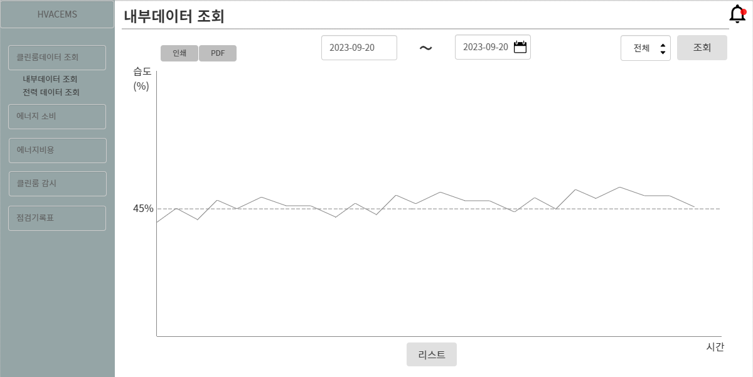
Page Title | 클린룸 데이터 (습도상세보기) | Screen ID | HVAC-INNERDATA | Date | 2023.09.20
Screen Path
Description
1 | 기본 1시간간격으로 1일 데이터를 꺾은선 그래프로 표시
2
3
4
5
6
7
8
9
①

Slide 9
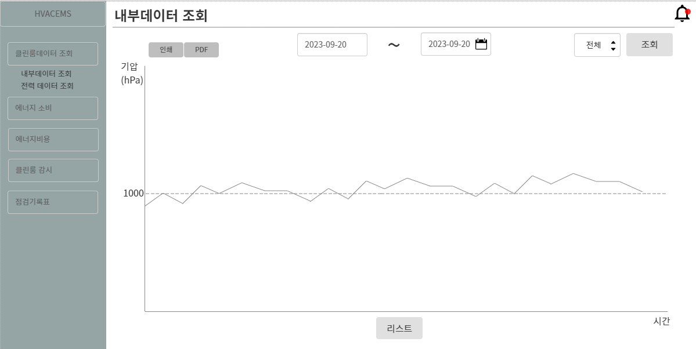
Page Title | 클린룸 데이터 (기압상세보기) | Screen ID | HVAC-INNERDATA | Date | 2023.09.20
Screen Path
Description
1 | 기본 1시간간격으로 1일 데이터를 꺾은선 그래프로 표시
2
3
4
5
6
7
8
9
①

Slide 10
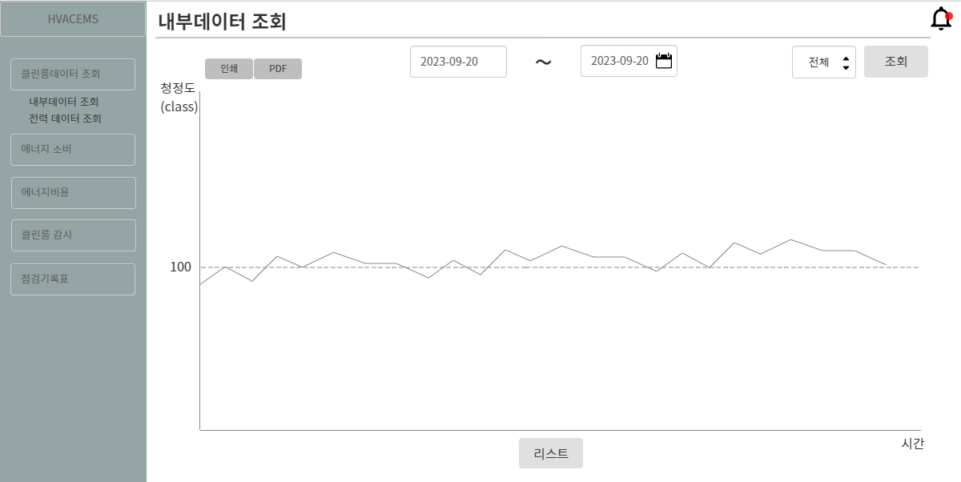
Page Title | 클린룸 데이터 (청정도상세보기) | Screen ID | HVAC-INNERDATA | Date | 2023.09.20
Screen Path
Description
1 | 기본 1시간간격으로 1일 데이터를 꺾은선 그래프로 표시
2
3
4
5
6
7
8
9
①

Slide 11
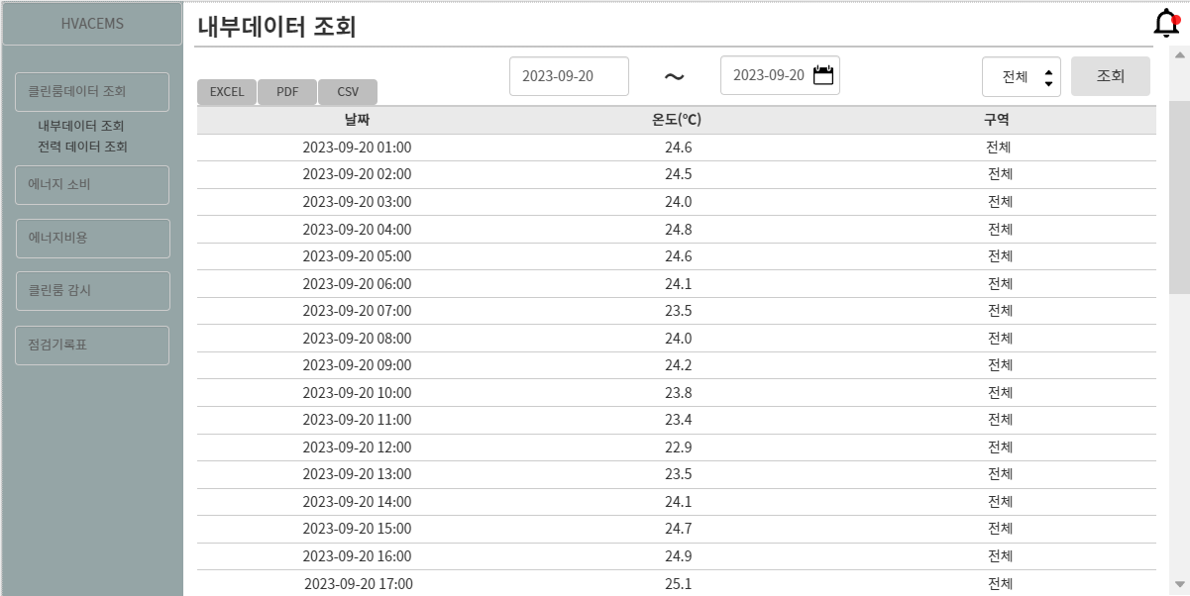
Page Title | 클린룸 데이터 (온도상세보기리스트) | Screen ID | HVAC-INNERDATA | Date | 2023.09.20
Screen Path
Description
1 | 선택 날짜에 맞는 데이터를 1시간 간격으로 출력
2 | 날짜 변경가능
3 | EXCEL, PDF, CSV 파일로 다운로드
4
5
6
7
8
9
②
③
①

Slide 12
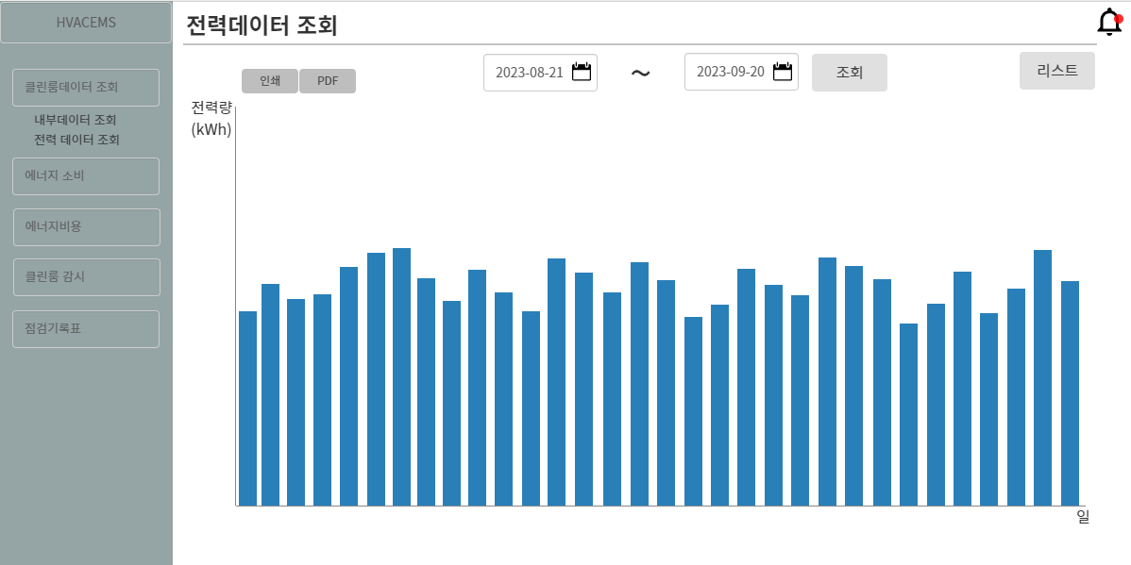
Page Title | 클린룸 데이터 (전력상세보기) | Screen ID | HVAC-ELECDATA | Date | 2023.09.20
Screen Path
Description
1 | 전력데이터 조회 버튼 클릭
2 | 전력데이터 날짜 드롭박스
3 | 적력데이터 조회 버튼
4 | 기본 1일 간격으로 1개월 데이터를 막대 그래프로 표시
5 | 그래프 클릭 시 선택 날짜에 맞는 리스트 출력
6 | 그래프 인쇄 및 PDF 다운로드
7
8
9
②
③
⑤
⑥
④
①

Slide 13
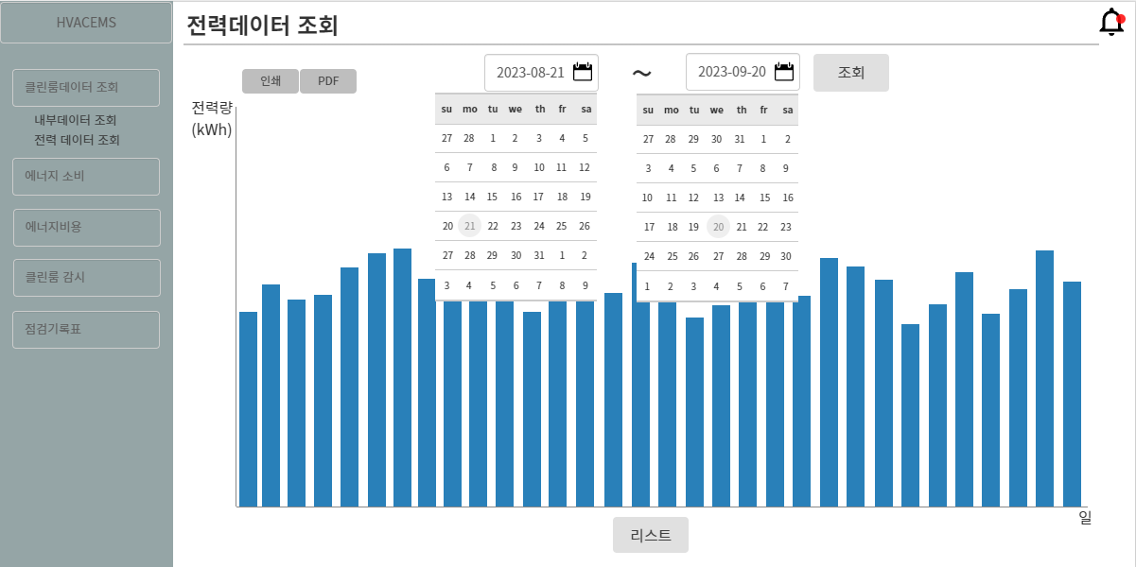
Page Title | 클린룸 데이터 (전력달력선택) | Screen ID | HVAC-ELECDATA | Date | 2023.09.20
Screen Path
Description
1 | 전 날짜 달력 버튼 클릭
2 | 후 날짜 달력 버튼 클릭
3 | 달력화면에서 해당 날짜 선택 시 음영
4
5
6
7
8
9
①
②
③

Slide 14
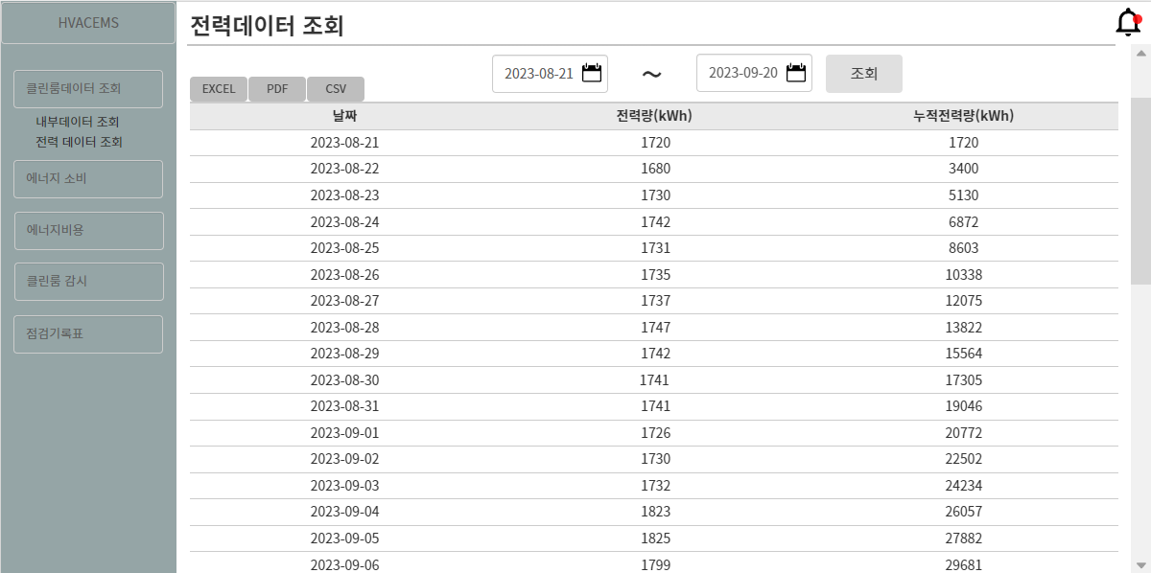
Page Title | 클린룸 데이터 (전력상세보기리스트) | Screen ID | HVAC-ELECDATA | Date | 2023.09.20
Screen Path
Description
1 | 선택 날짜에 맞는 데이터를 1일 간격으로 출력
2 | 날짜 변경가능
3 | EXCEL, PDF, CSV 파일로 다운로드
4
5
6
7
8
9
②
③
①

Slide 15
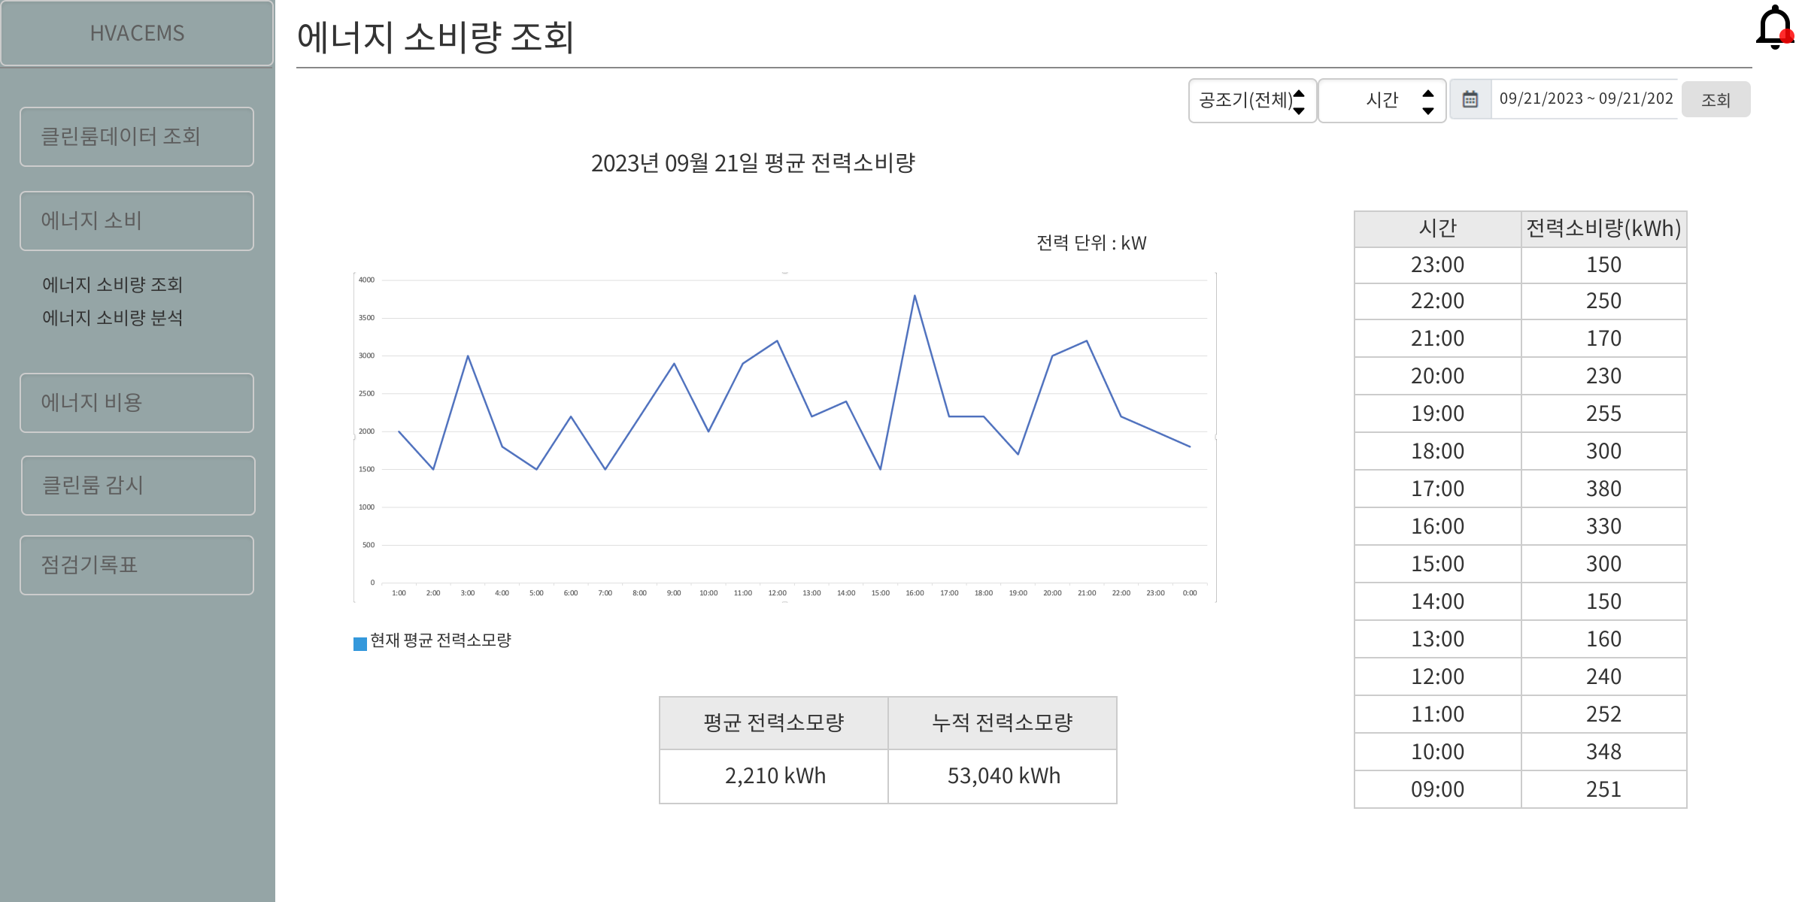
Page Title | 에너지 소비량 조회 | Screen ID | HVAC-DATAANALYSIS | Date | 2023.09.25
Screen Path
Description
1 | 에너지 소비 메뉴 선택
2 | 에너지 소비량 조회 선택
3 | 현재 날짜의 에너지 소비량 화면 출력
4
5
6
7
8
9
①
②

Slide 16
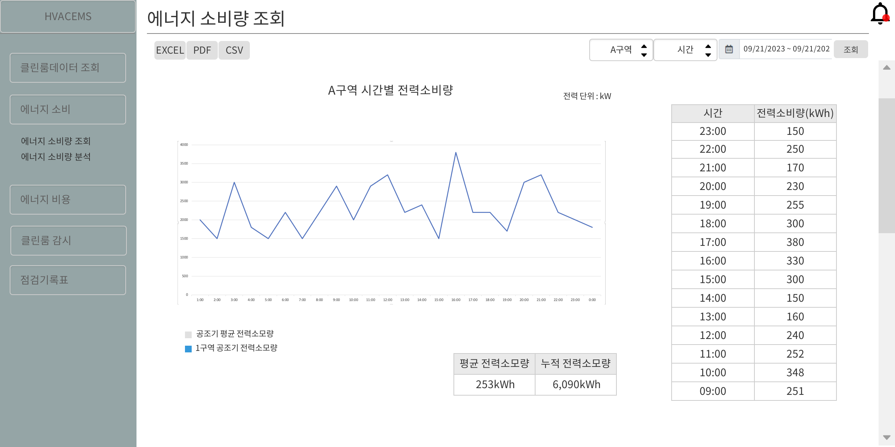
Page Title | 에너지 소비량 조회 | Screen ID | HVAC-DATAANALYSIS | Date | 2023.09.25
Screen Path
Description
1 | 구역별 조회 가능
2 | 원하는 파일 형식으로 다운로드
3 | 시간 선택 시 하루 단위, 월 선택 시 최대 12월, 연도 선택 시 최대 12년
4 | 공조기 평균 전력소비량과 누적 전력소비량 출력
5
6
7
8
9
②
①

Slide 17
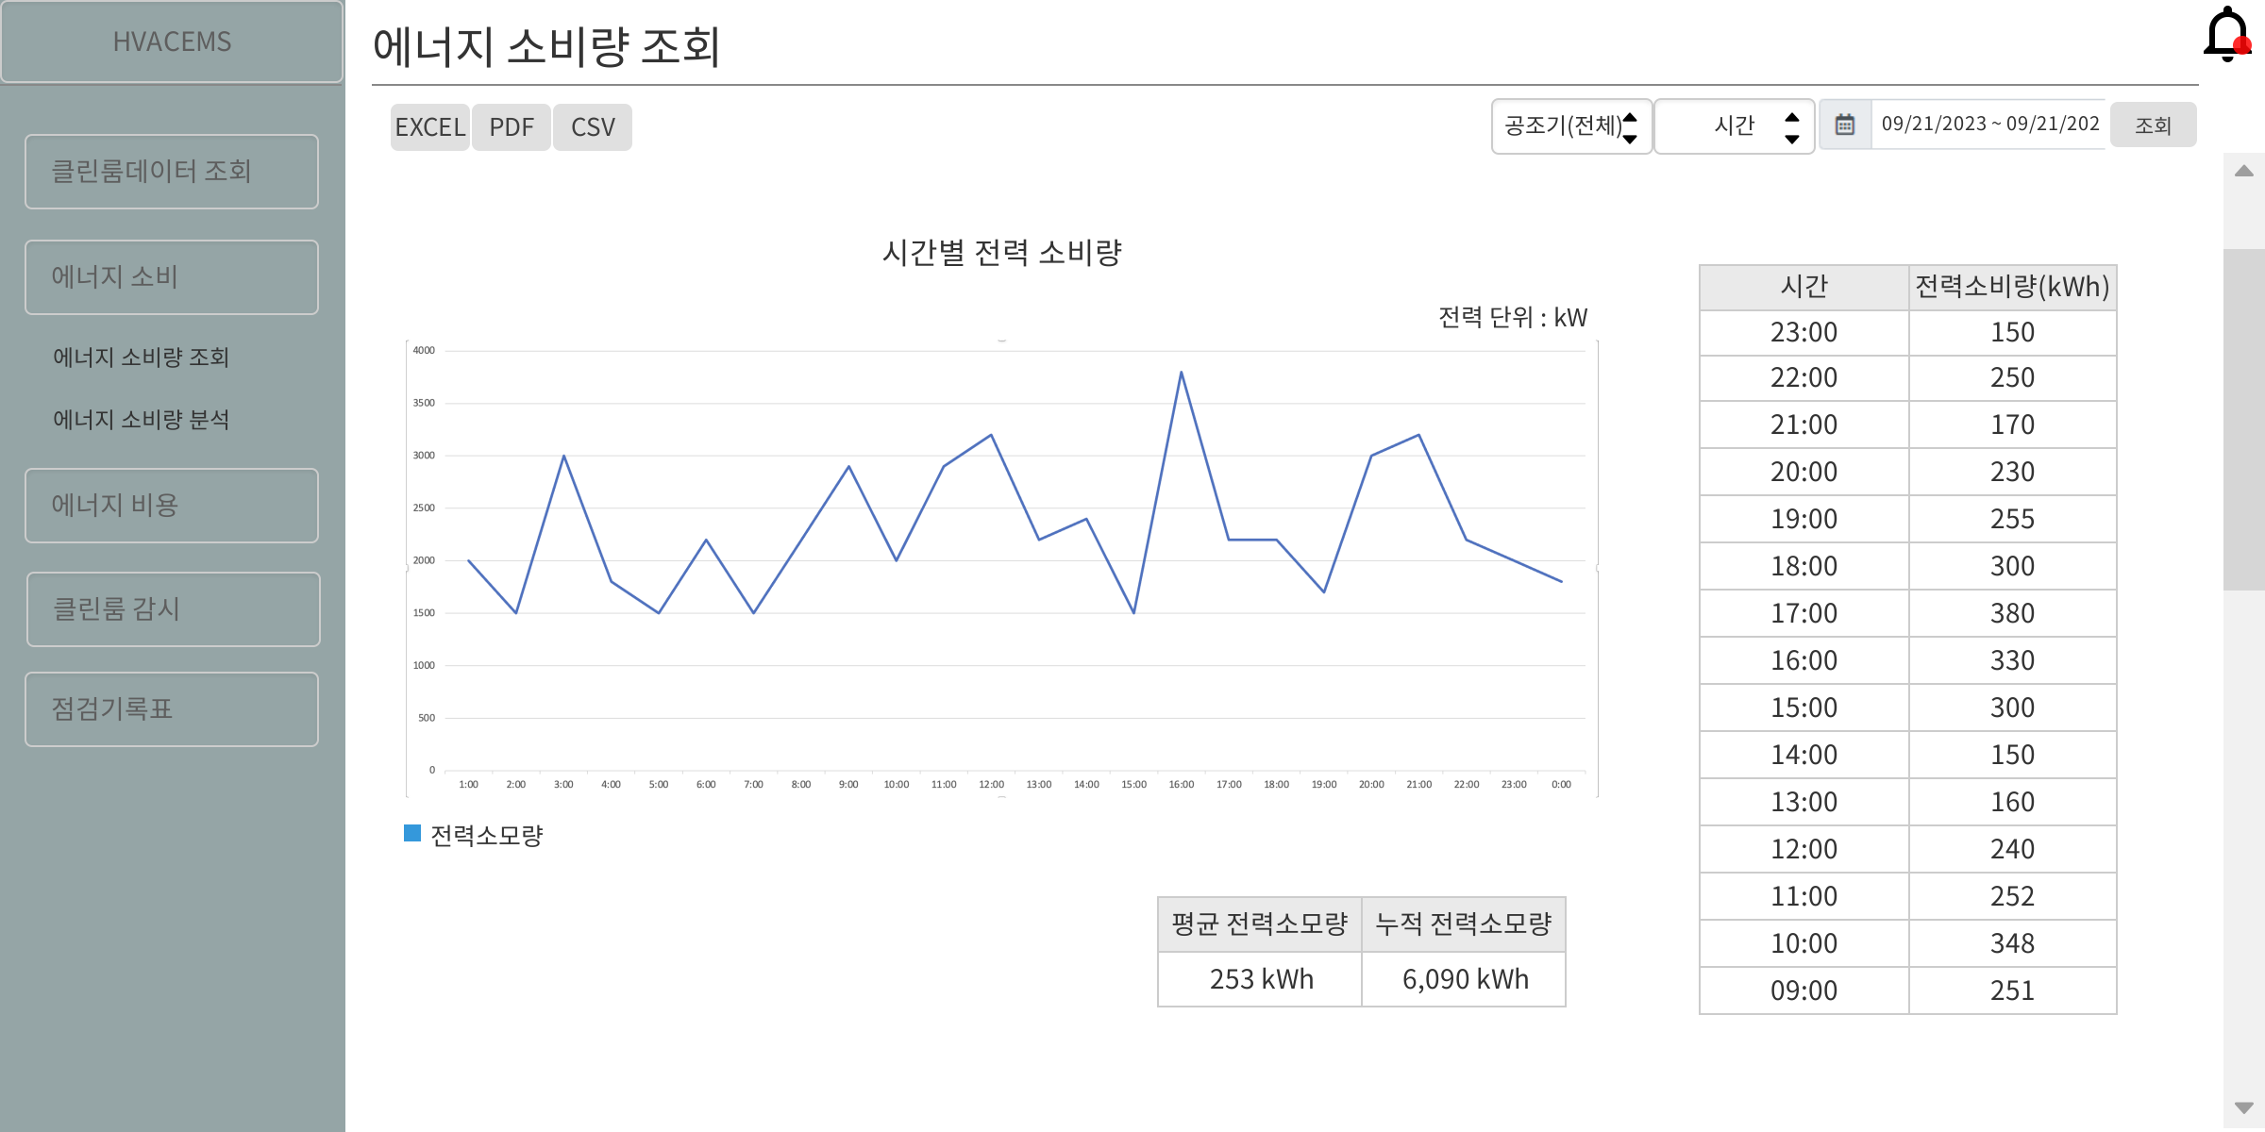
Page Title | 에너지 소비량 조회 | Screen ID | HVAC-DATAANALYSIS | Date | 2023.09.25
Screen Path
Description
1 | 시간별 조회 가능 (월과 연도는 최대 12개)
2 | 원하는 파일 형식으로 다운로드
3 | 전체 공조기의 평균치로 전력소비량 시각화
4
5
6
7
8
9
②
①

Slide 18
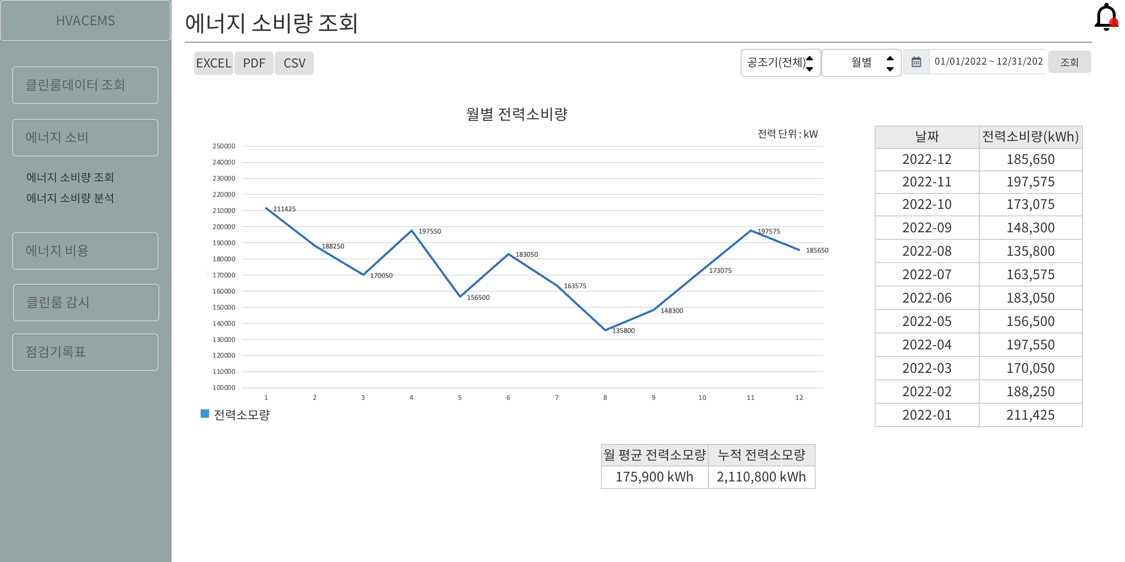
Page Title | 에너지 소비량 조회 | Screen ID | HVAC-DATAANALYSIS | Date | 2023.09.25
Screen Path
Description
1 | 월별 조회 가능 (월은 최대 12개)
2 | 원하는 파일 형식으로 다운로드
3 | 월별 평균 전력소비량 시각화
4
5
6
7
8
9
②
①

Slide 19
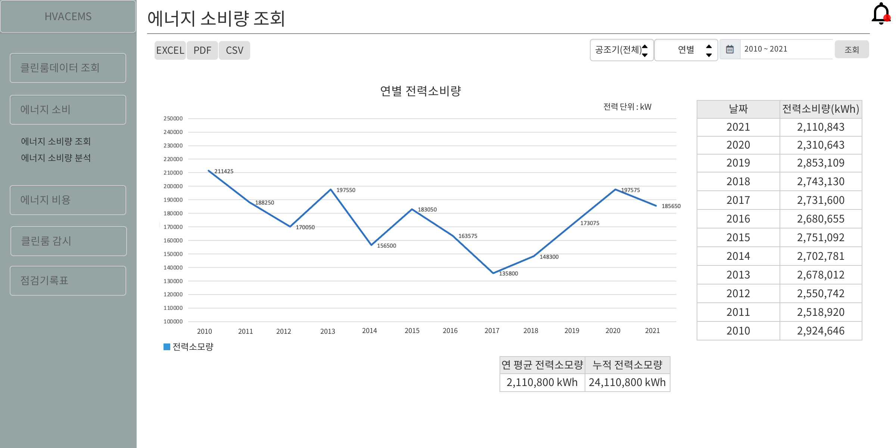
Page Title | 에너지 소비량 조회 | Screen ID | HVAC-DATAANALYSIS | Date | 2023.09.25
Screen Path
Description
1 | 연도별 조회 가능 (연도는 최대 12개)
2 | 원하는 파일 형식으로 다운로드
3 | 연도별 평균 전력소비량 시각화
4
5
6
7
8
9
②
①

Slide 20
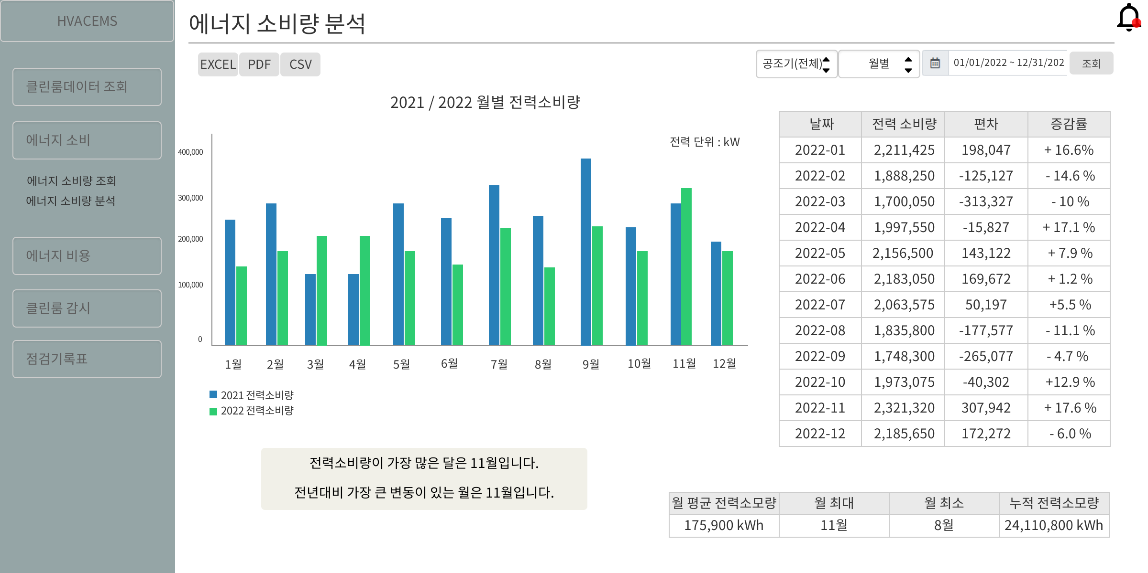
Page Title | 에너지 소비량 분석 | Screen ID | HVAC-DATAANALYSIS | Date | 2023.09.25
Screen Path
Description
1 | 에너지 소비 메뉴 선택
2 | 에너지 소비량 분석 메뉴 클릭
3 | 원하는 파일 형식으로 다운로드
4 | 월별/연별/공조기별 조회 가능
5
6
7
8
9
③
④
①
②

Slide 21
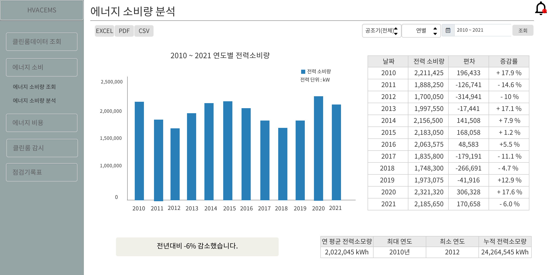
Page Title | 에너지 소비량 분석 | Screen ID | HVAC-DATAANALYSIS | Date | 2023.09.25
Screen Path
Description
1 | 연도별 에너지 소비량 분석 선택
2 | 원하는 파일 형식으로 다운로드
3
4
5
6
7
8
9
①
②

Slide 22
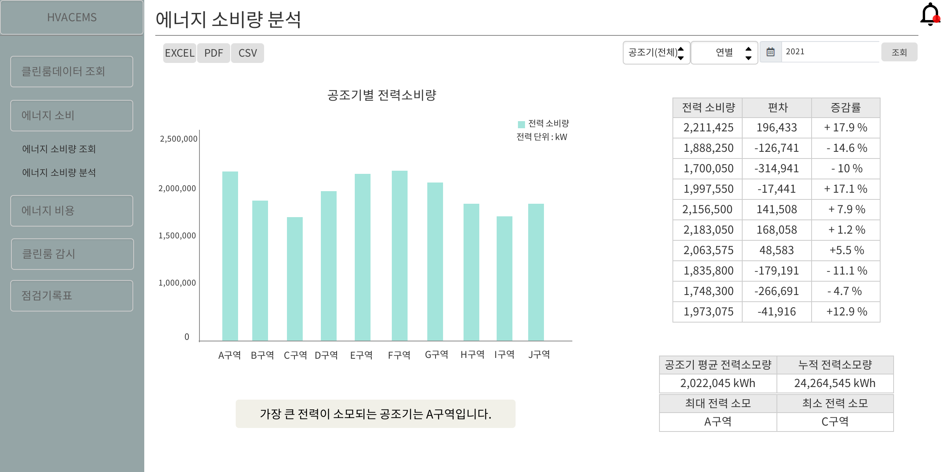
Page Title | 에너지 소비량 분석 | Screen ID | HVAC-DATAANALYSIS | Date | 2023.09.25
Screen Path
Description
1 | 공조기별 에너지 소비량 분석 선택
2 | 원하는 파일 형식으로 다운로드
3
4
5
6
7
8
9
①
②

Slide 23
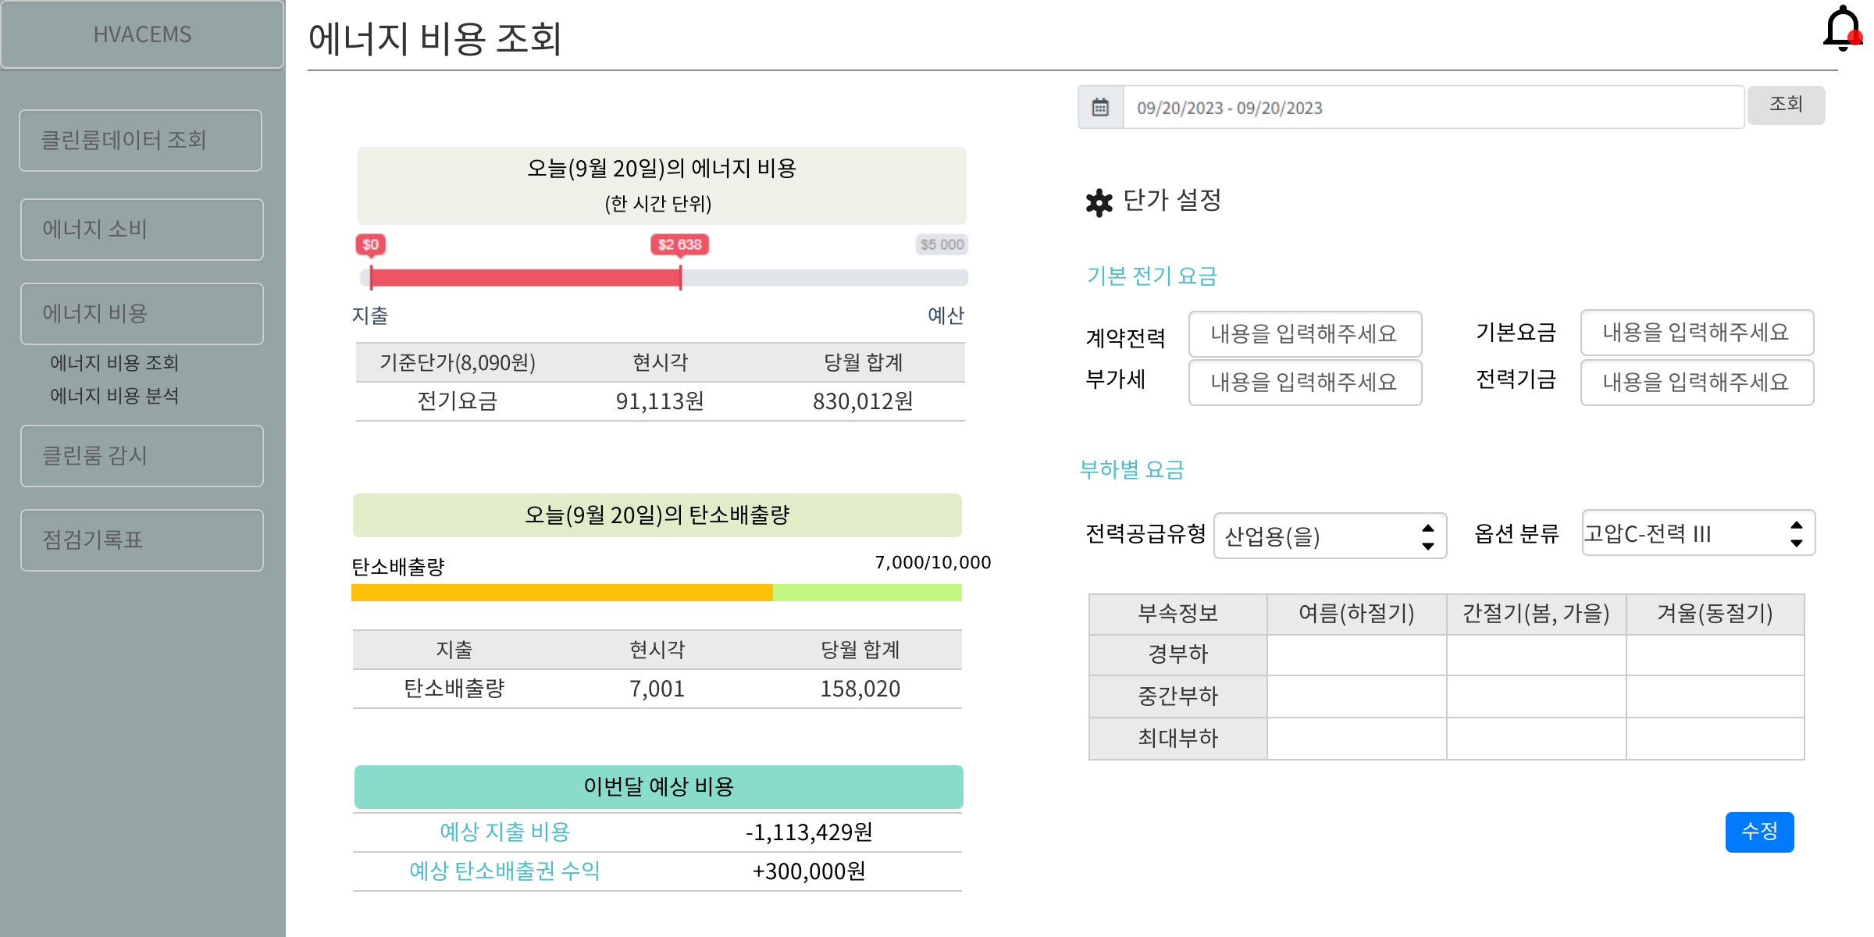
Page Title | 에너지 비용 조회 | Screen ID | HVAC-COSTANALYSIS | Date | 2023.09.20
Screen Path
Description
1 | 에너지 비용 메뉴 선택
2 | 에너지 비용 조회 선택
3 | 현재 날짜의 에너지 사용 요금, 탄소배출량 조회, 단가 설정 화면 출력
4 | 수정 버튼 클릭 시 단가 수정
5
6
7
8
9
①
②
③

Slide 24
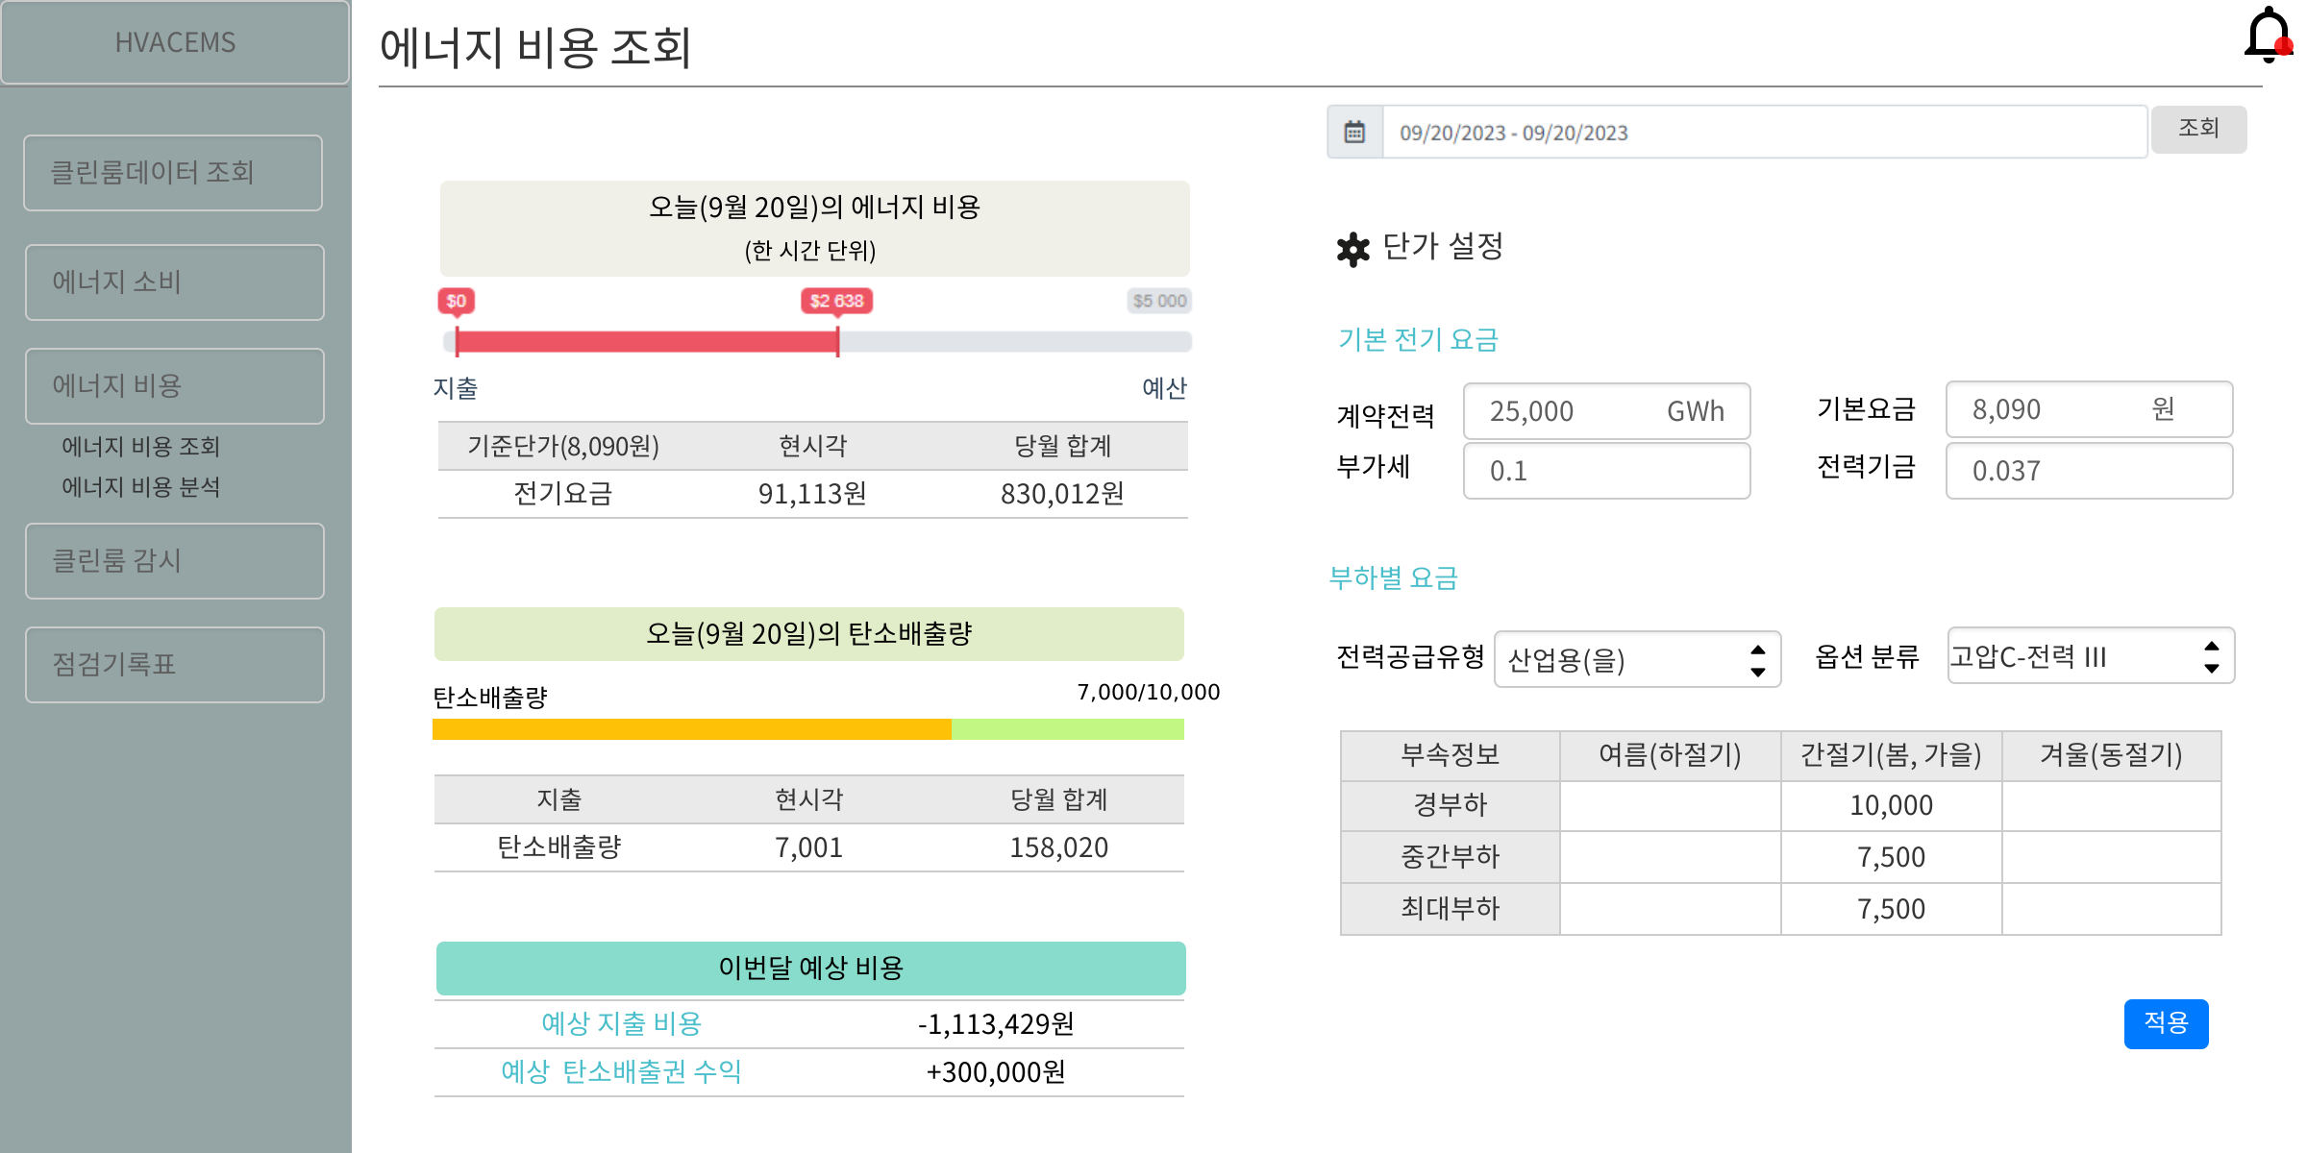
Page Title | 에너지 비용 조회 | Screen ID | HVAC-COSTANALYSIS | Date | 2023.09.20
Screen Path
Description
1 | 기본 전기 요금 입력
2 | 부하별 요금 입력
3 | 활성화된 적용 버튼 클릭 시 단가 적용
4
5
6
7
8
9
①
②
③

Slide 25
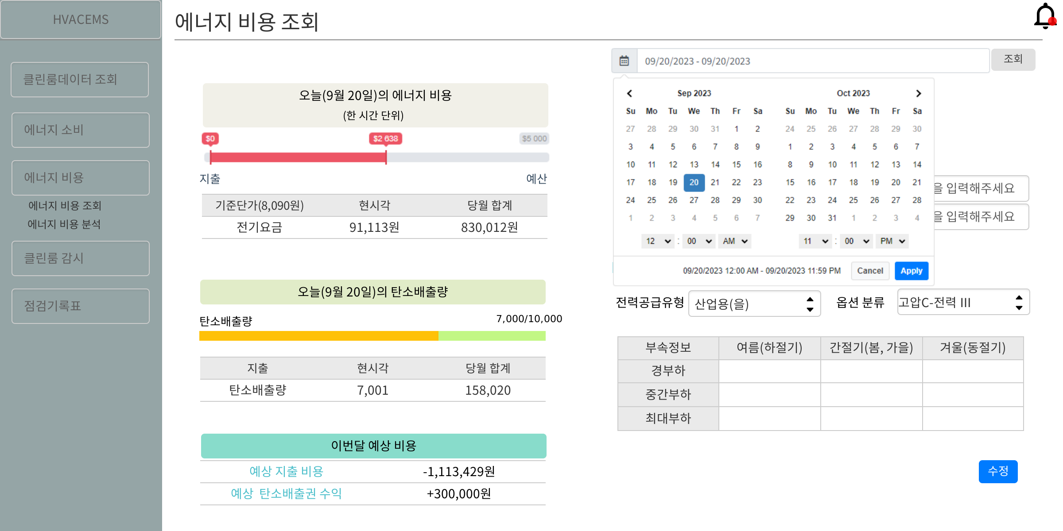
Page Title | 에너지 비용 조회 | Screen ID | HVAC-COSTANALYSIS | Date | 2023.09.20
Screen Path
Description
1 | 조회할 날짜 선택
2 | 시작 날짜 선택
3 | 종료 날짜 선택
4 | 적용 버튼 클릭
5
6
7
8
9
①
②
③
④

Slide 26
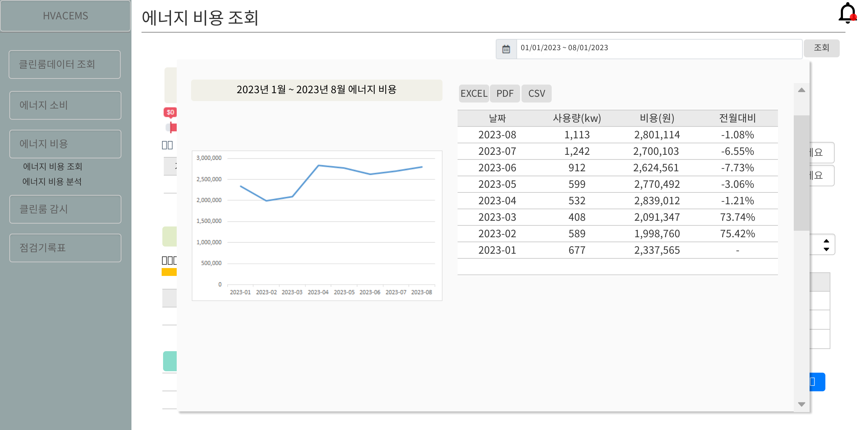
Page Title | 에너지 비용 조회 | Screen ID | HVAC-COSTANALYSIS | Date | 2023.09.20
Screen Path
Description
1 | 월간 에너지 비용 조회 새 창으로 출력
2 | 원하는 파일 형식으로 다운로드
3
4
5
6
7
8
9
①

Slide 27
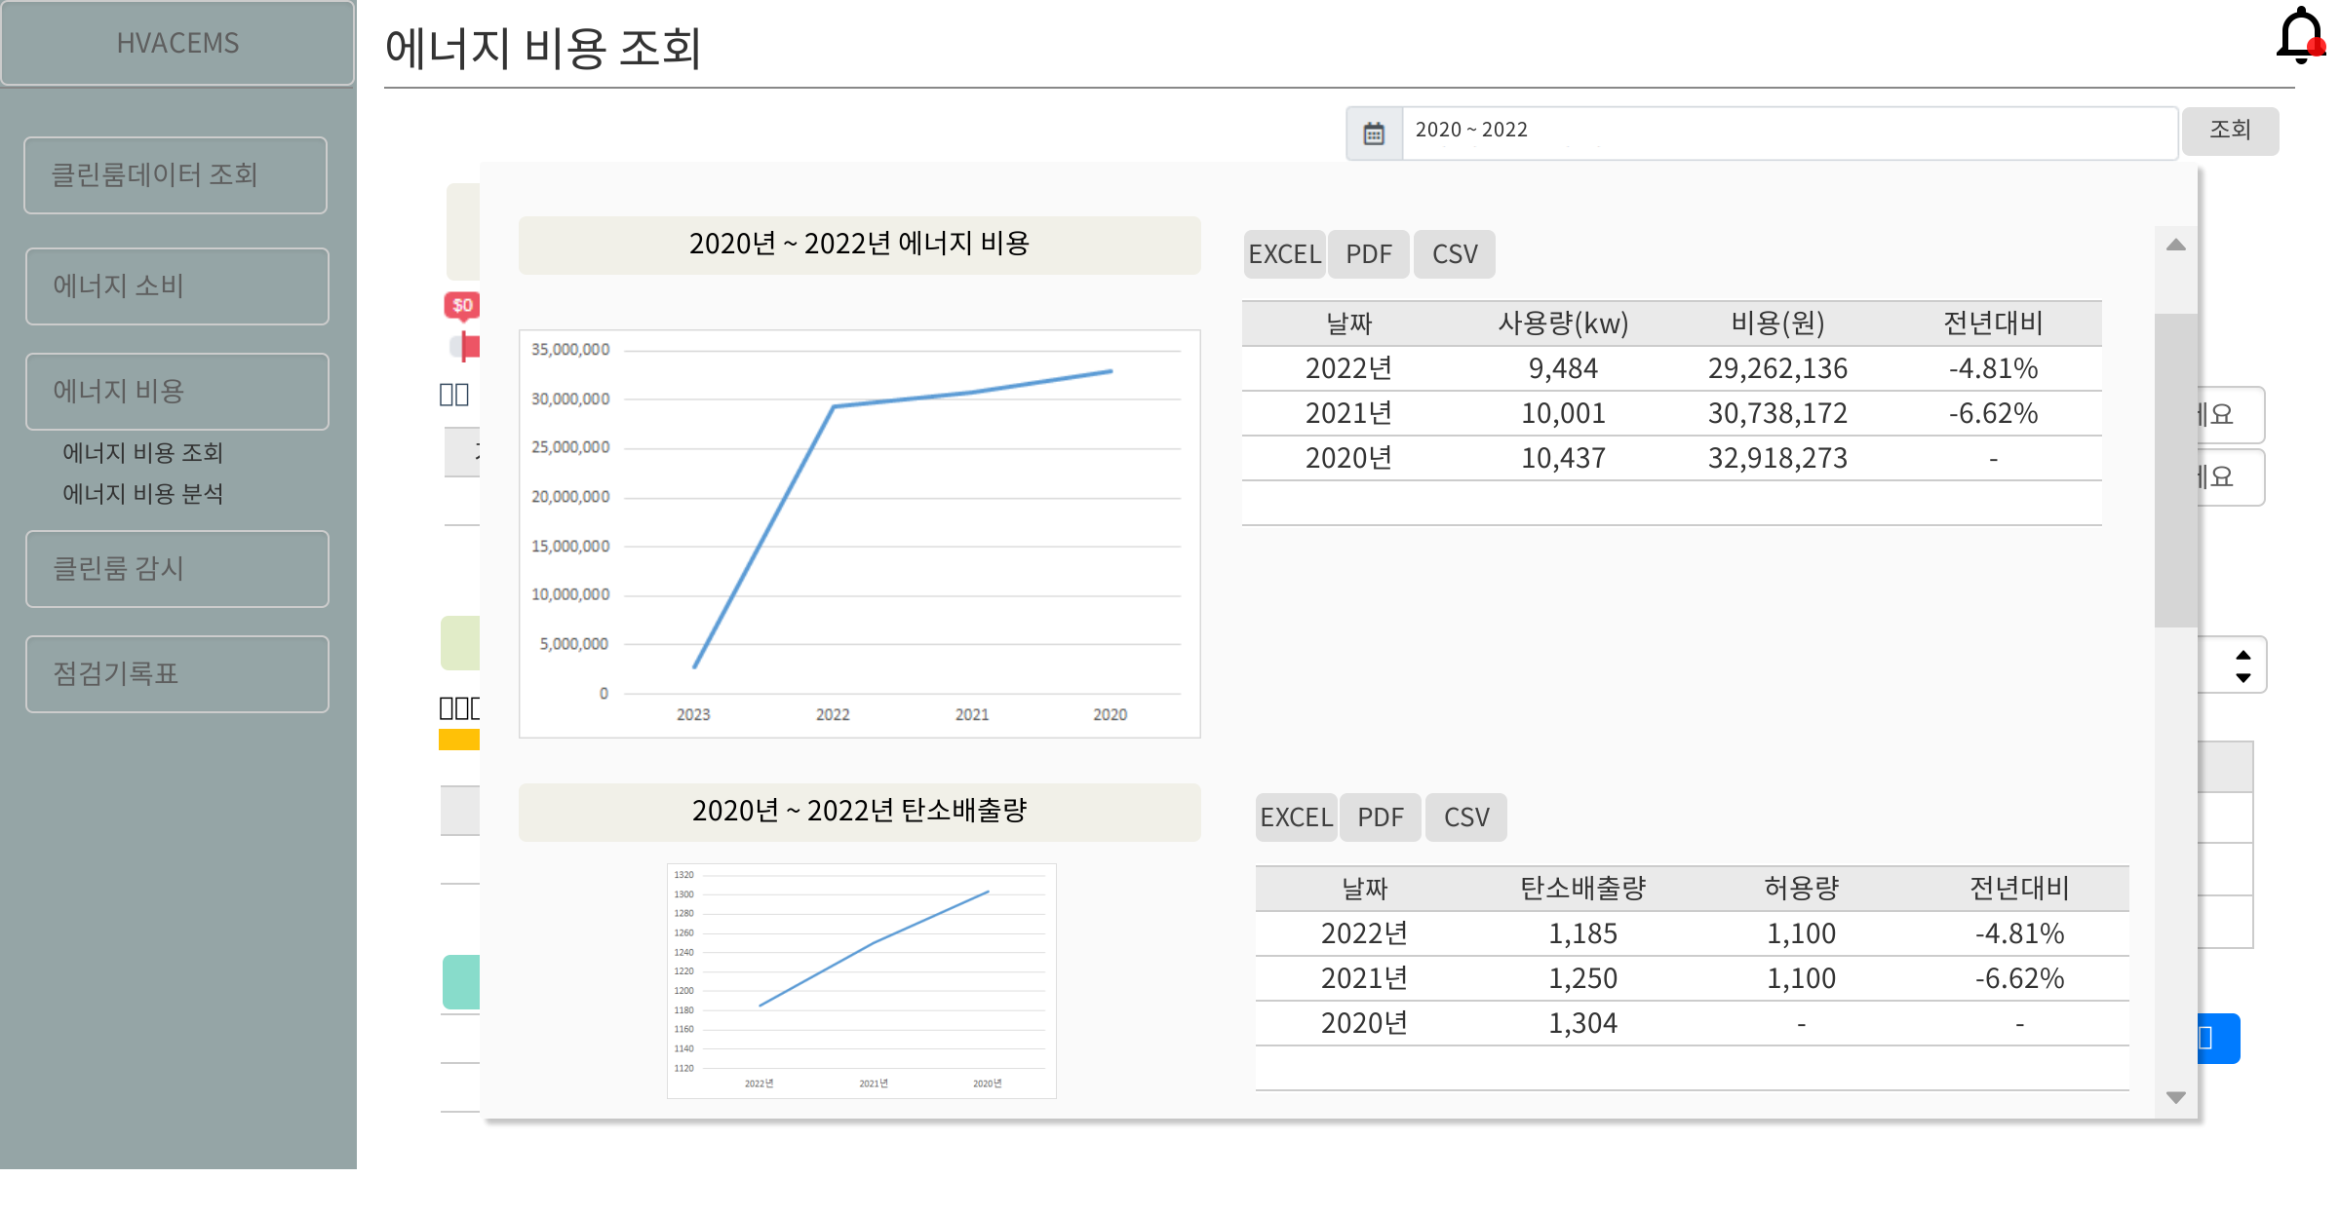
Page Title | 에너지 비용 조회 | Screen ID | HVAC-COSTANALYSIS | Date | 2023.09.20
Screen Path
Description
1 | 연간 에너지 비용 조회 새 창으로 출력
2 | 원하는 파일 형식으로 다운로드
3
4
5
6
7
8
9
①

Slide 28
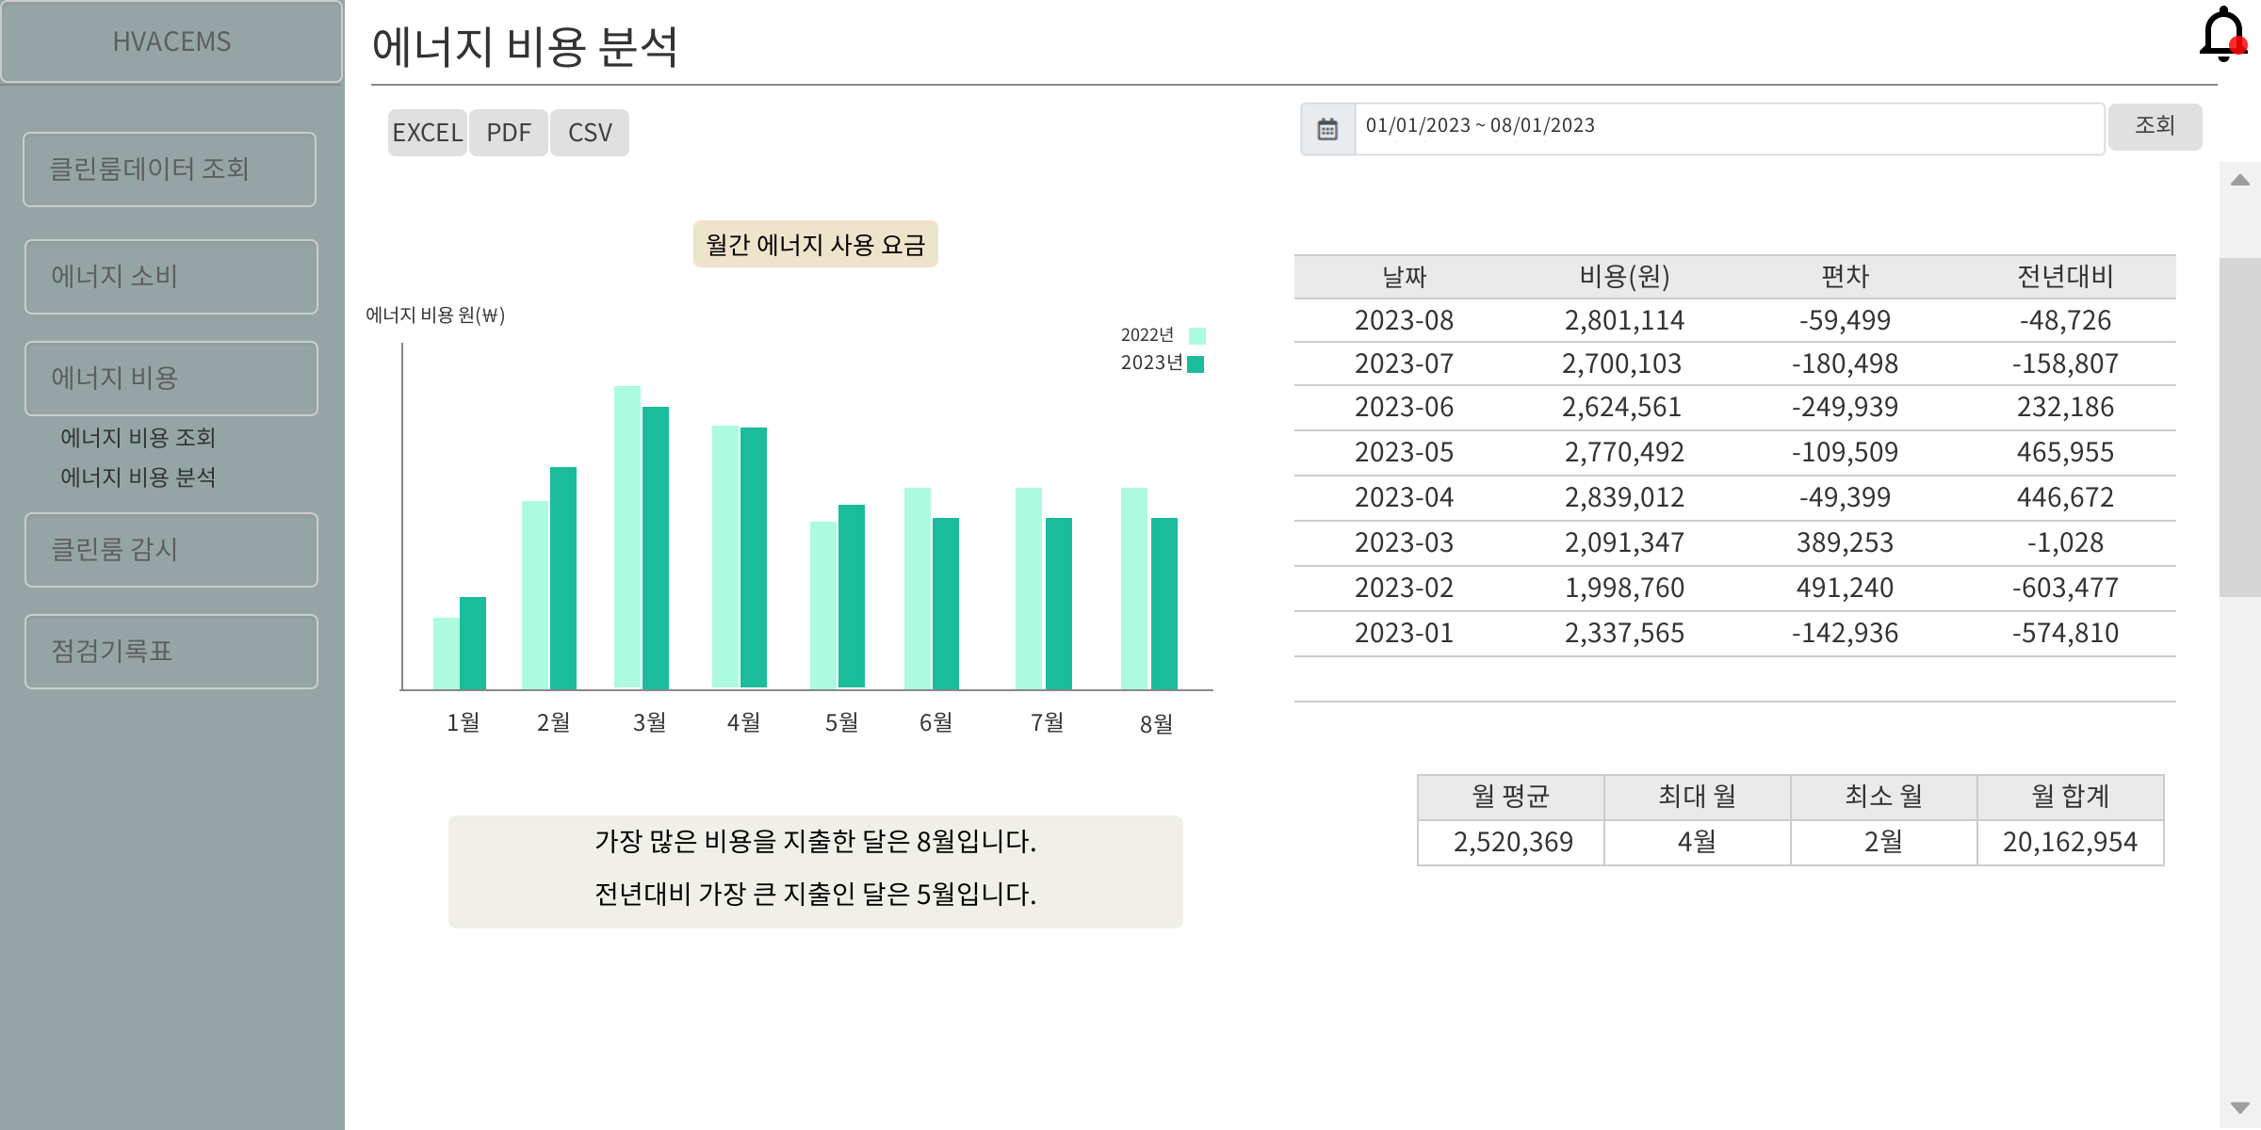
Page Title | 에너지 비용 분석 | Screen ID | HVAC-COSTANALYSIS | Date | 2023.09.20
Screen Path
Description
1 | 월간 선택
2 | 월간 에너지 비용 분석 화면 출력
3 | 원하는 파일 형식으로 다운로드
4
5
6
7
8
9
①
②

Slide 29
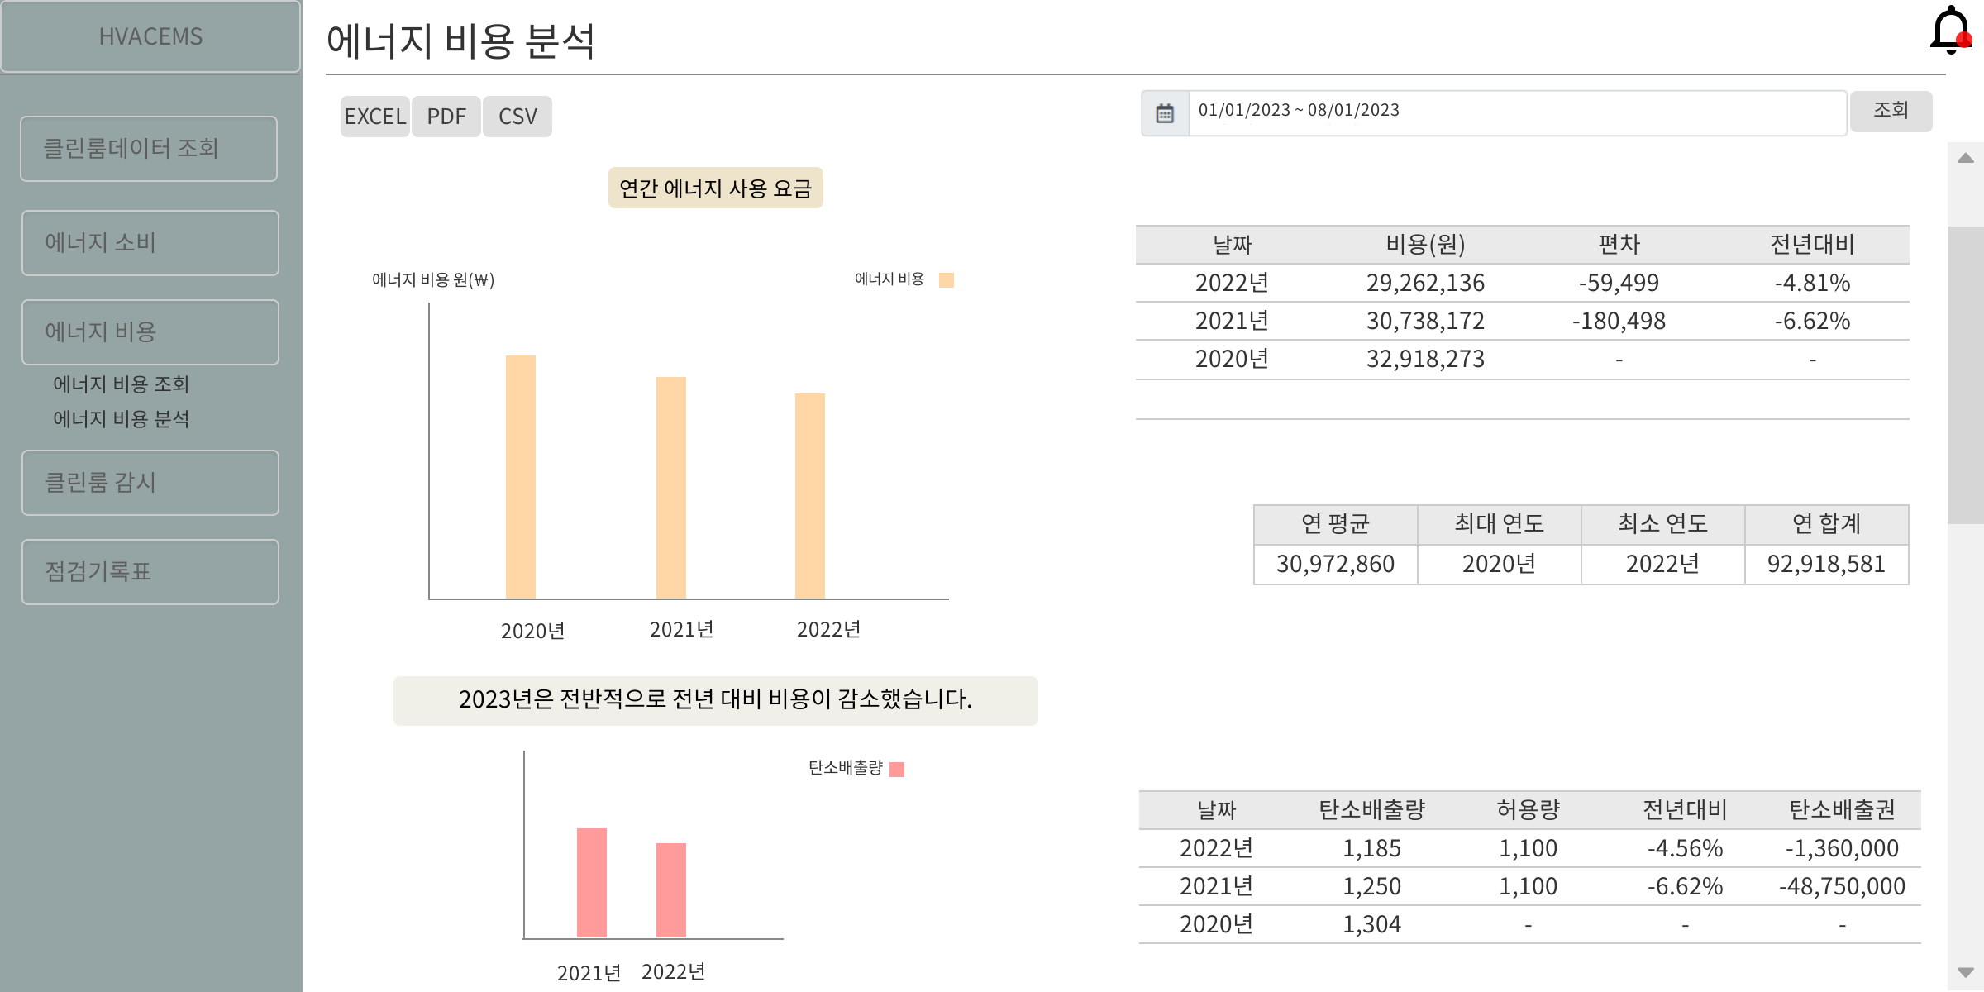
Page Title | 에너지 비용 분석 | Screen ID | HVAC-COSTANALYSIS | Date | 2023.09.20
Screen Path
Description
1 | 연간 선택
2 | 연간 에너지 비용 분석 화면 출력
3 | 원하는 파일 형식으로 다운로드
4
5
6
7
8
9
①
②

Slide 30
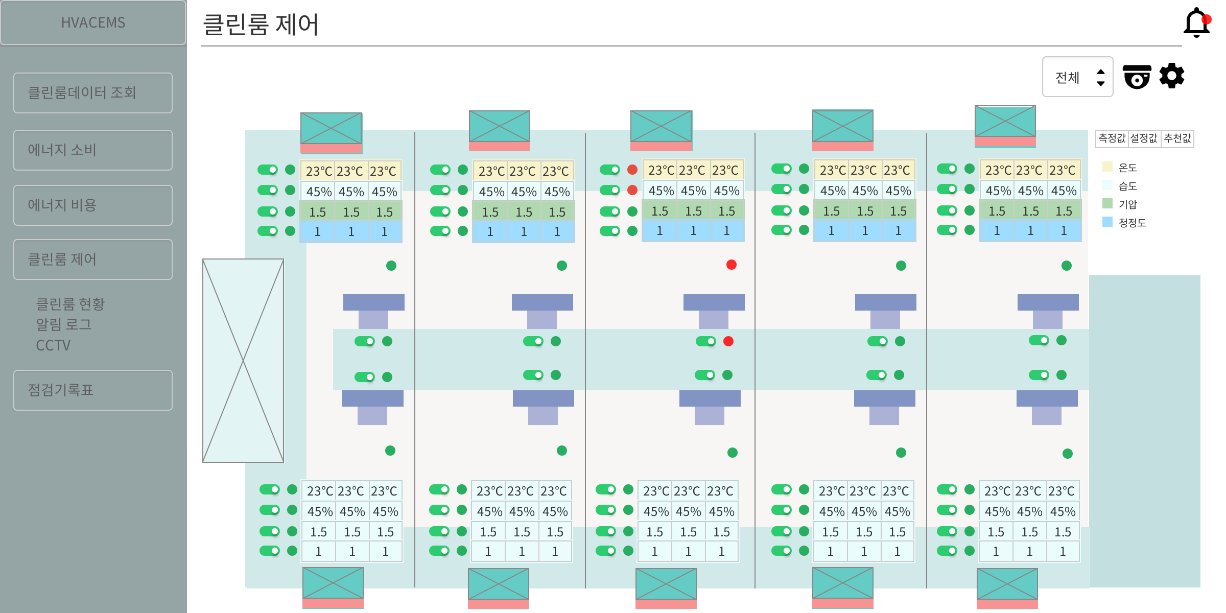
Page Title | 클린룸 제어(전체) | Screen ID | HVAC-MONITOR | Date | 2023.09.20
Screen Path
Description
1 | 클린룸 제어 메인화면으로 이동 (본화면이 메인화면)
2 | Drop box로 제어하려고 하는 화면 선택(온도/습도/기압/청정도)
3 | 내부도 출력
4 | 구역별 기기 고장 여부를 감시, 온도/습도/기압/청정도의 측정값/설정값/추천값 출력 및 기기별 전원 제어 가능
5 | 해당 구역 전체 기기 전원 제어 가능
6
7
8
9
②
③
④
①
⑤
⑥

Slide 31
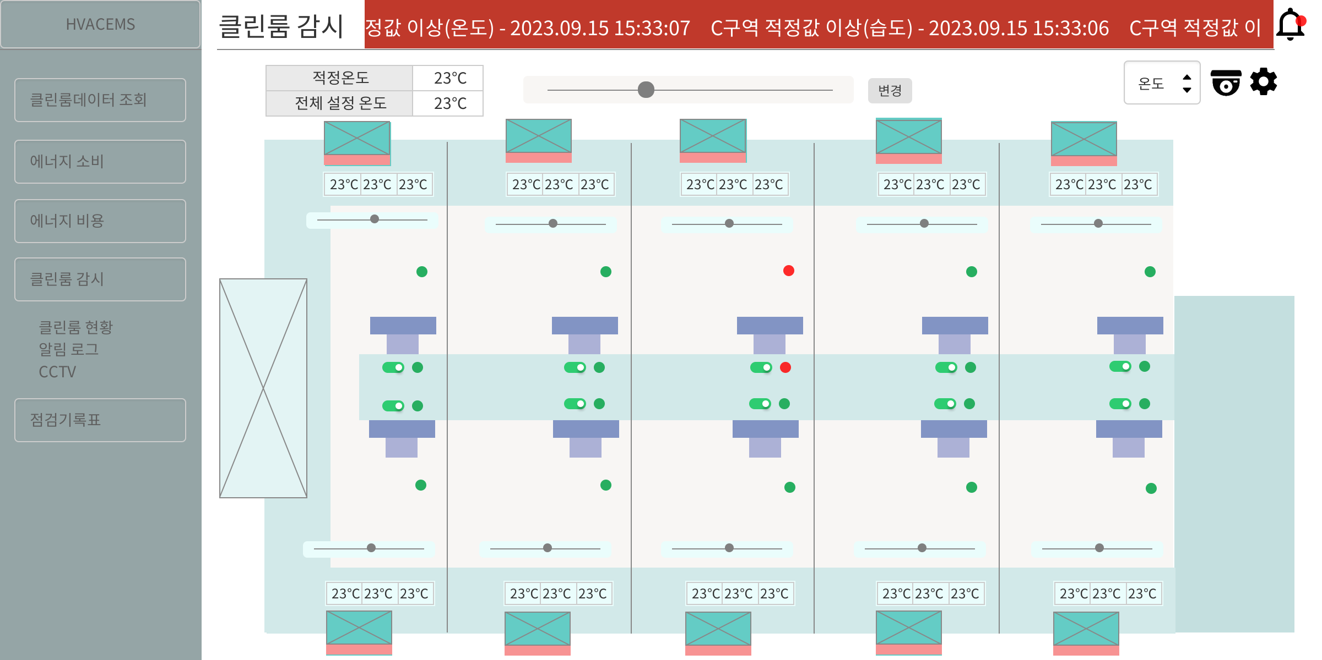
Page Title | 클린룸 감시(알림) | Screen ID | HVAC-MONITOR | Date | 2023.09.22
Screen Path
Description
1 | 알림 발생시 상단부에 배너로 내용 출력
2
3
4
5
6
7
8
9
①

Slide 32
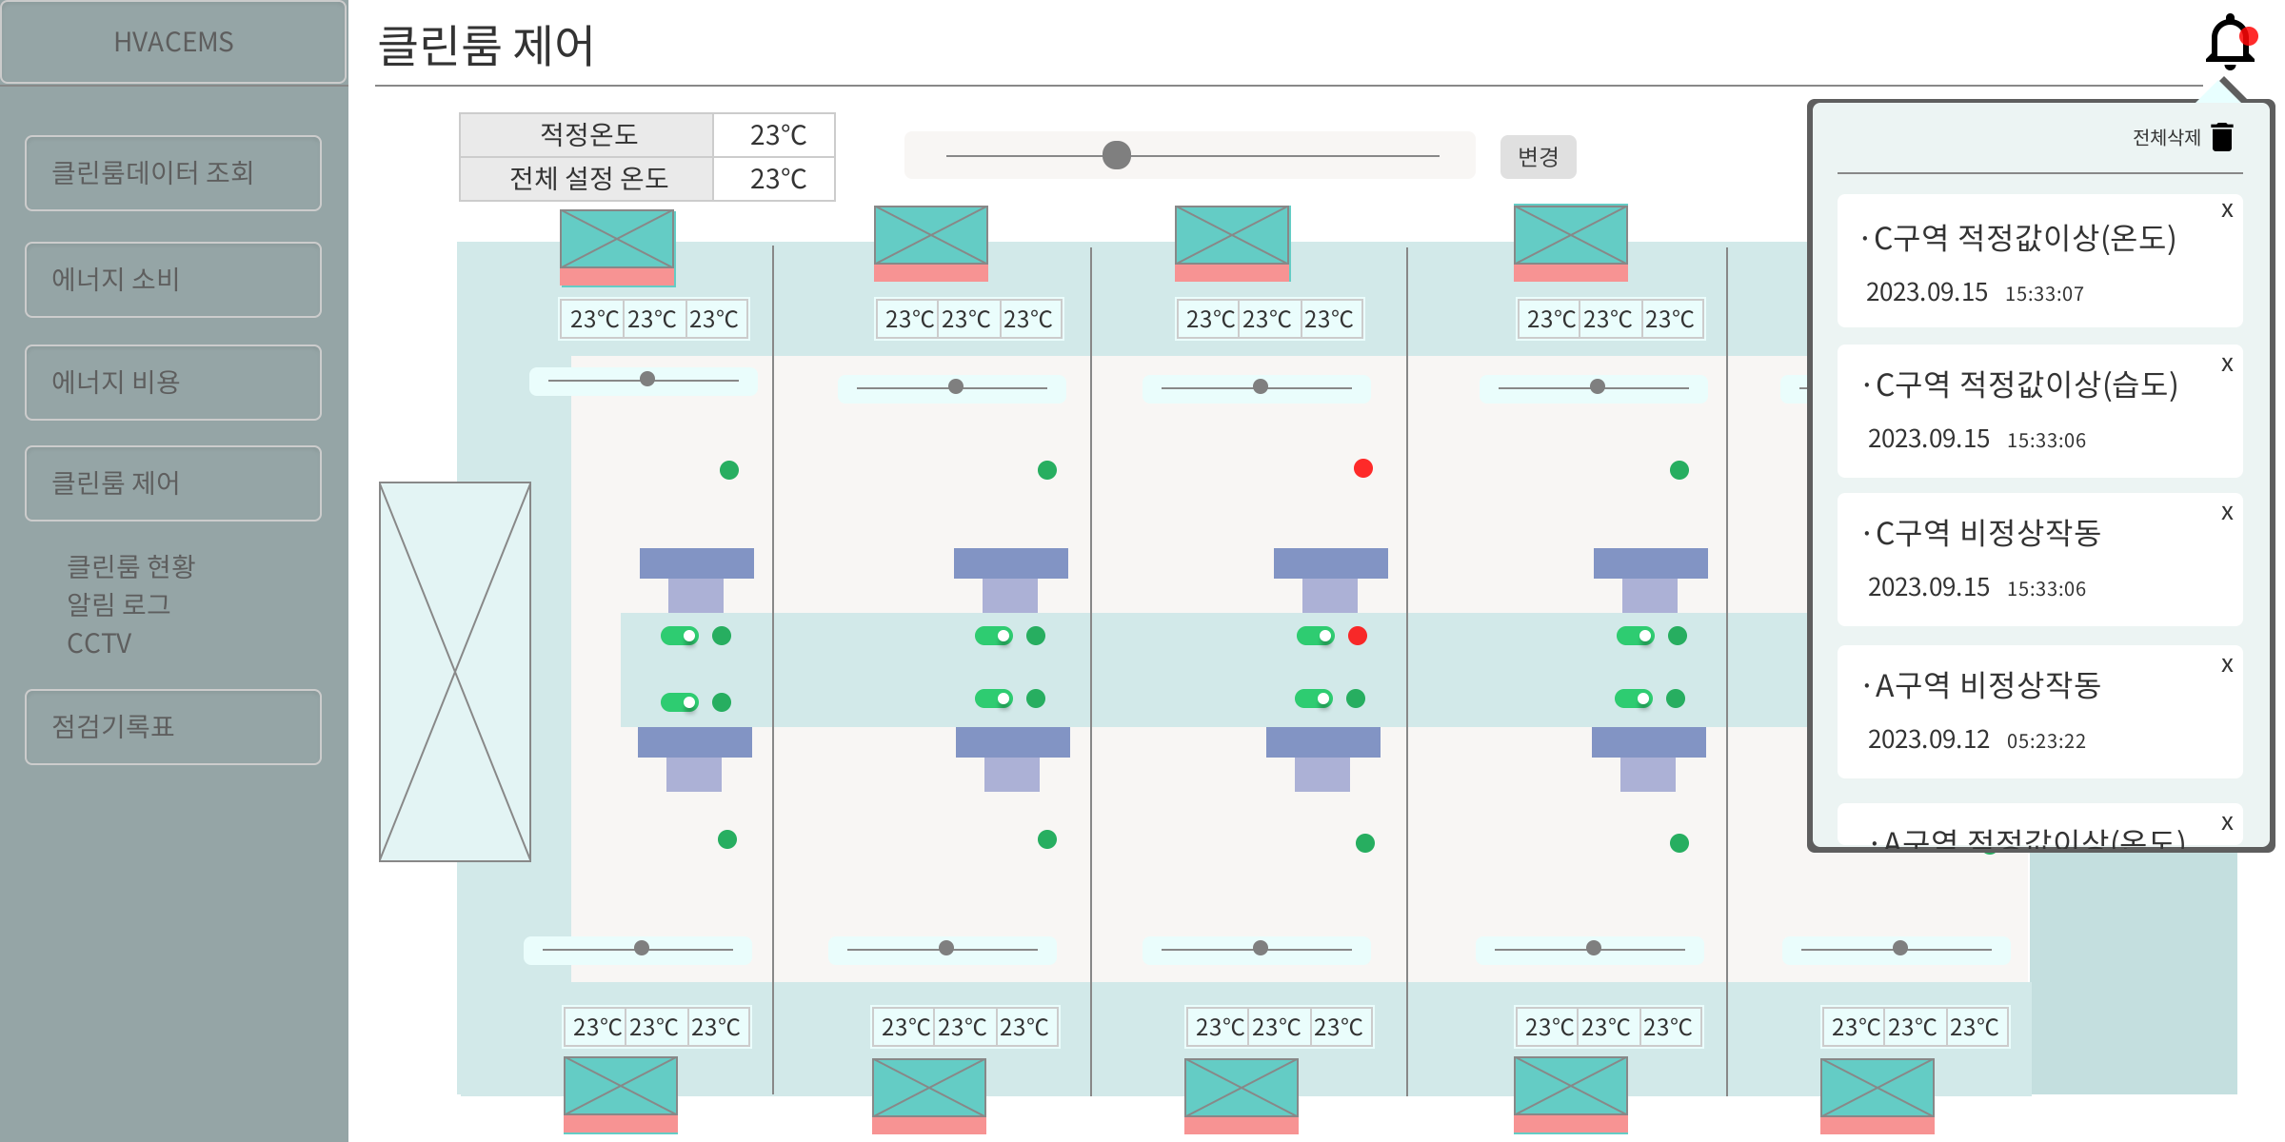
Page Title | 클린룸 제어(알림) | Screen ID | HVAC-MONITOR | Date | 2023.09.20
Screen Path
Description
1 | 클린룸 제어 메인화면으로 이동
2 | 알림 아이콘 클릭하면 알림창 출력
3 | 이상알림/고장알림 내역별로 구분지어 출력, 최근알림이 상위로 정렬
4 | X버튼 클릭하면 해당 내역 삭제
5 | 전체삭제 글자나 아이콘 클릭하면 전체 알림내역 삭제
6
7
8
9
②
⑤
③
④
①

Slide 33
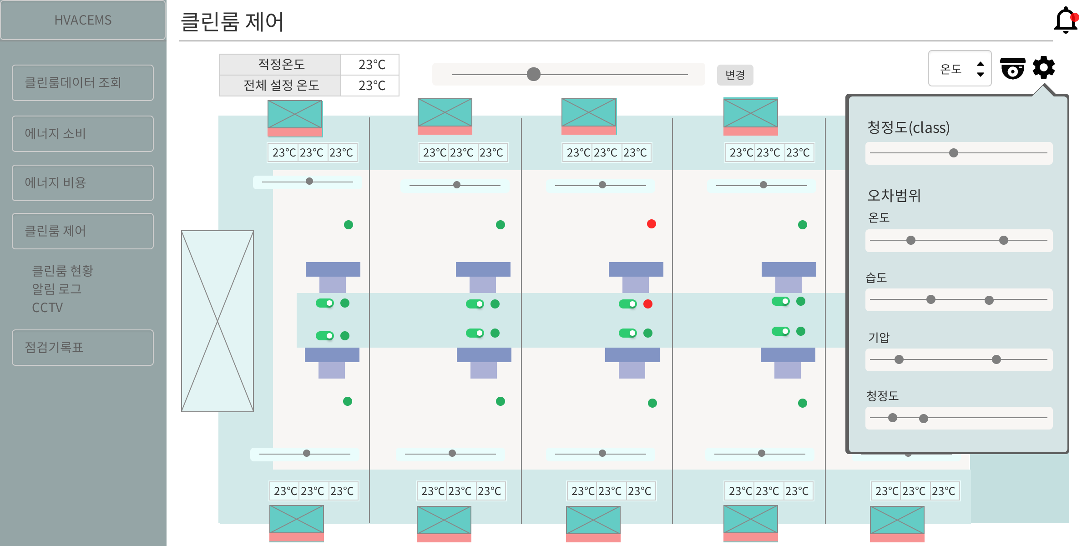
Page Title | 클린룸 제어(설정) | Screen ID | HVAC-MONITOR | Date | 2023.09.20
Screen Path
Description
1 | 클린룸 제어 메인화면으로 이동
2 | 설정 아이콘 클릭하면 설정창 출력
3 | 청정도 설정 가능
4 | 온도 오차범위 설정 가능 (기본값:±1℃)
5 | 습도 오차범위 설정 가능 (기본값:±5%)
6 | 기압 오차범위 설정 가능 (기본값:±0.1)
7 | 청정도 오차범위 설정 가능 (기본값:1~10)
8
9
②
③
①
④
⑤
⑥
⑦

Slide 34
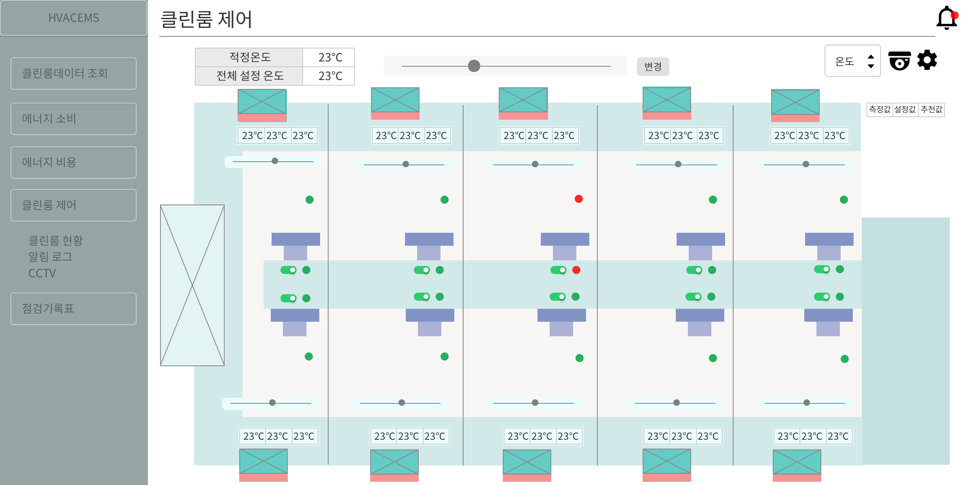
Page Title | 클린룸 제어(온도) | Screen ID | HVAC-MONITOR | Date | 2023.09.20
Screen Path
Description
1 | 클린룸 제어 메인화면으로 이동
2 | Drop box로 제어하려고 하는 화면 선택(온도/습도/기압/청정도)
3 | 적정온도/전체설정온도 출력
4 | 전체 설정온도 slide로 조정 가능
5 | 전체/구역별 설정온도 변경 (DB에 변경내역 저장)
6 | 구역별 측정온도/설정온도/ 추천온도 출력
7 | 구역별 설정온도 개별 slide로 조정 가능
8 | 구역별 측정값이 오차범위를 넘어가는지 감시
9 | 구역별 기기 고장 여부를 감시하고 관리자가 기기 전원 제어 가능
③
④
⑤
②
⑥
⑥
⑦
①
⑧
⑨

Slide 35

Page Title | 클린룸 제어(습도) | Screen ID |  | Date | 2023.09.20
Screen Path
Description
1 | 클린룸 제어 메인화면으로 이동
2 | Drop box로 제어하려고 하는 화면 선택(온도/습도/기압/청정도)
3 | 적정습도/전체설정습도 출력
4 | 전체 설정습도 slide로 조정 가능
5 | 전체/구역별 설정습도 변경 (DB에 변경내역 저장)
6 | 구역별 측정습도/설정습도/ 추천습도 출력
7 | 구역별 설정습도 개별 slide로 조정 가능
8 | 구역별 측정값이 오차범위를 넘어가는지 감시
9 | 구역별 기기 고장 여부를 감시하고 관리자가 기기 전원 제어 가능
③
④
⑤
②
⑥
⑥
⑦
①
⑧
⑨

Slide 36

Page Title | 클린룸 제어(기압) | Screen ID | HVAC-MONITOR | Date | 2023.09.20
Screen Path
Description
1 | 클린룸 제어 메인화면으로 이동
2 | Drop box로 제어하려고 하는 화면 선택(온도/습도/기압/청정도)
3 | 적정차압/전체설정차압 출력
4 | 전체 설정차압 slide로 조정 가능
5 | 전체/구역별 설정차압 변경 (DB에 변경내역 저장)
6 | 구역별 측정차압/설정차압/ 추천차압 출력
7 | 구역별 설정차압 개별 slide로 조정 가능
8 | 구역별 측정값이 오차범위를 넘어가는지 감시
9 | 구역별 기기 고장 여부를 감시하고 관리자가 기기 전원 제어 가능
③
④
⑤
②
⑥
⑥
⑦
①
⑧
⑨

Slide 37
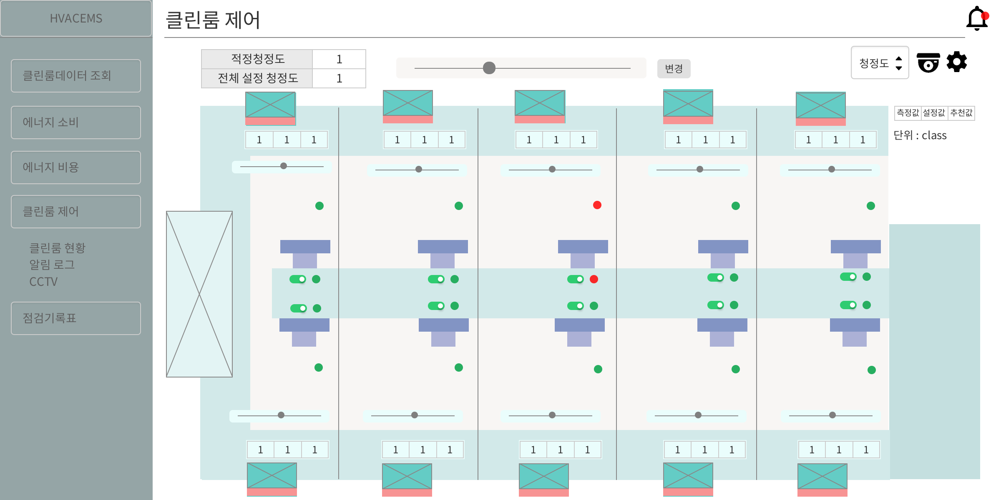
Page Title | 클린룸 제어(청정도) | Screen ID | HVAC-MONITOR | Date | 2023.09.20
Screen Path
Description
1 | 클린룸 제어 메인화면으로 이동
2 | Drop box로 제어하려고 하는 화면 선택(온도/습도/기압/청정도)
3 | 적정청정도/전체설정청정도 출력
4 | 전체 설정청정도 slide로 조정 가능
5 | 전체/구역별 설정청정도 변경 (DB에 변경내역 저장)
6 | 구역별 측정청정도/설정청정도/ 추천청정도 출력
7 | 구역별 설정청정도 개별 slide로 조정 가능
8 | 구역별 측정값이 오차범위를 넘어가는지 감시
9 | 구역별 기기 고장 여부를 감시하고 관리자가 기기 전원 제어 가능
③
④
⑤
②
⑥
⑥
⑦
①
⑧
⑨

Slide 38
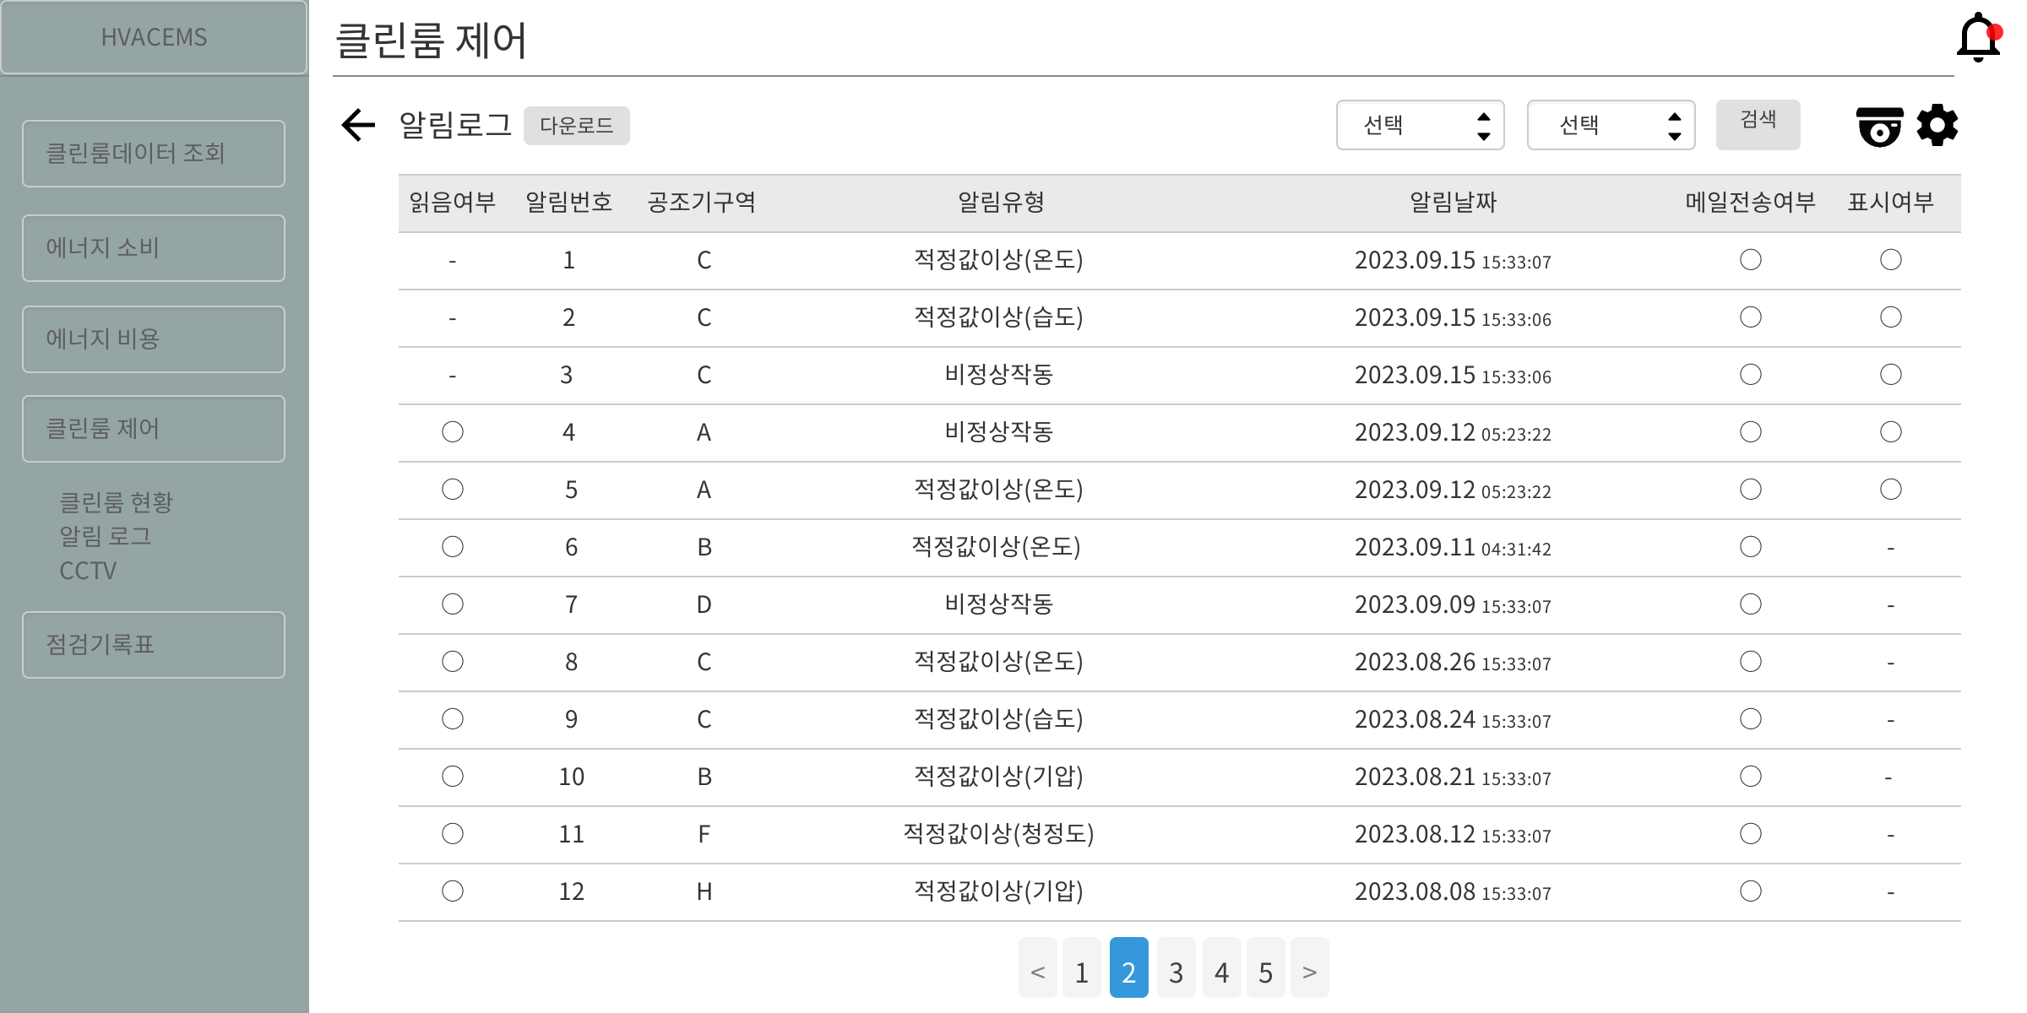
Page Title | 클린룸 제어(알림로그) | Screen ID | HVAC-ALARM | Date | 2023.09.20
Screen Path
Description
1 | 알림로그 클릭시 알림로그 화면 출력
2 | 이전 아이콘 클릭시 클린룸 현황으로 이동
3 | 알림로그 리스트로 출력
4 | 이전/다음 페이지 이동
5 | 알림로그 리스트 .csv로 다운
6 | 구역/알림유형별로 검색가능
7
8
9
⑥
②
⑤
③
①
④

Slide 39
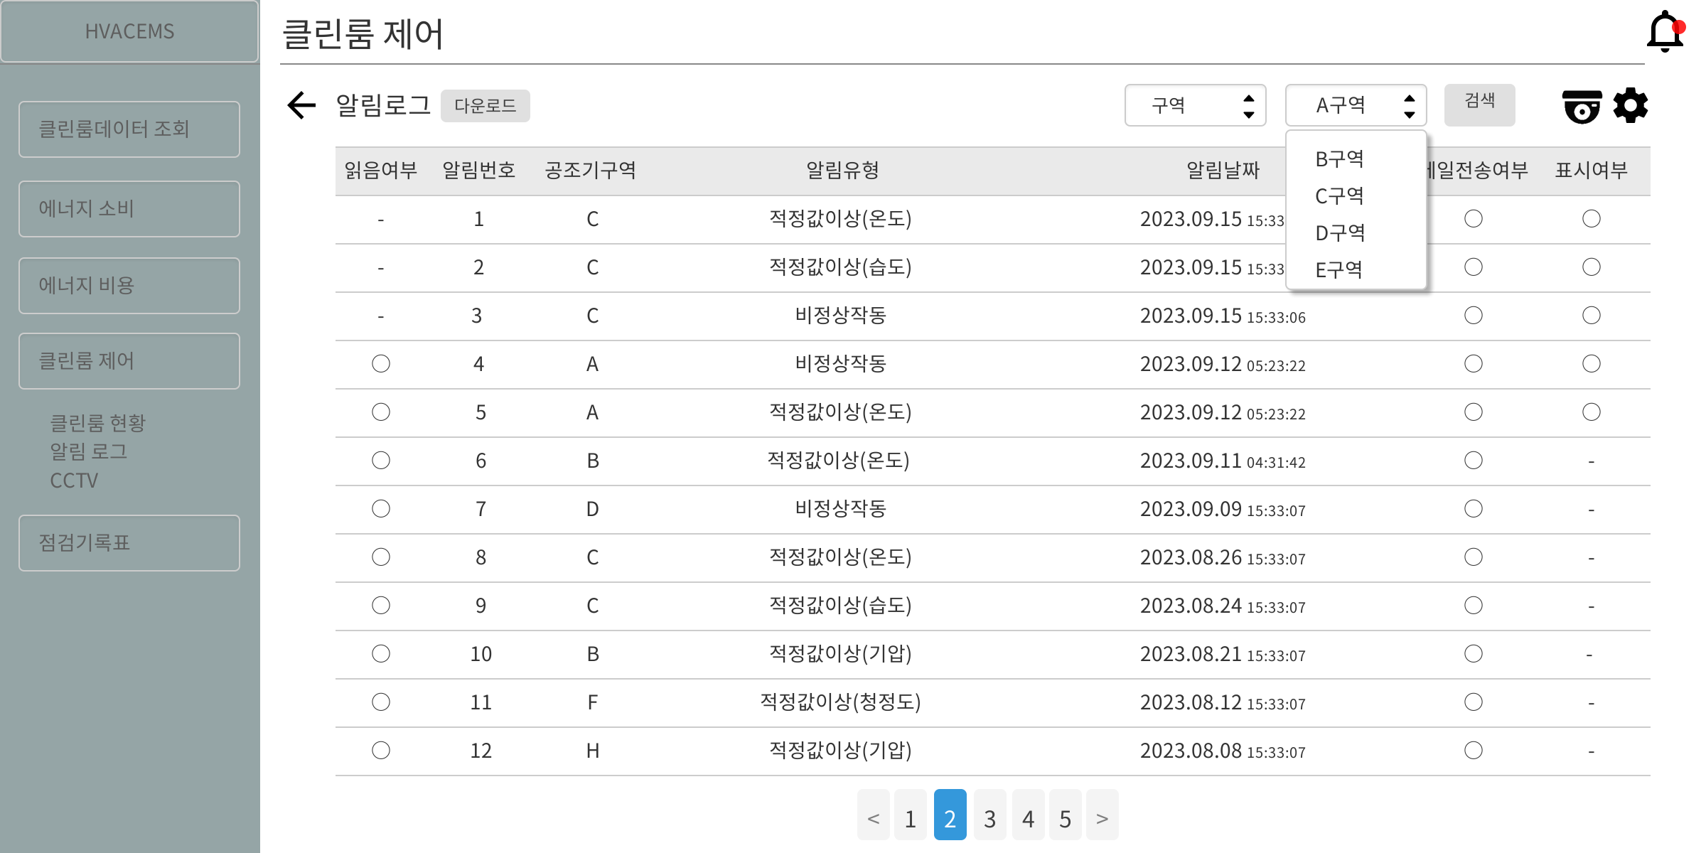
Page Title | 클린룸 제어(알림로그) | Screen ID | HVAC-ALARM | Date | 2023.09.20
Screen Path
Description
1 | 구역별 검색 선택
2 | A~J까지의 구역 중 선택
3 | 검색버튼 클릭시 필터링된 내용을 리스트로 출력
4
5
6
7
8
9
①
②
③

Slide 40
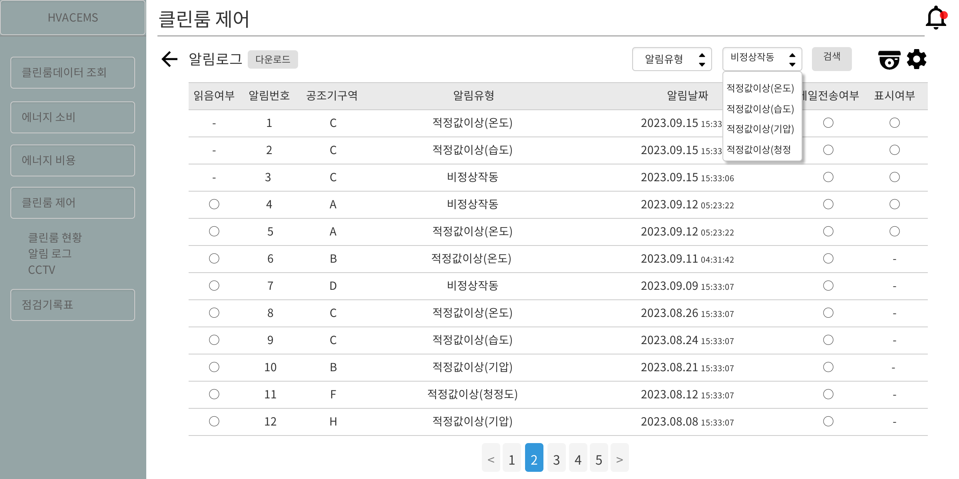
Page Title | 클린룸 제어(알림로그) | Screen ID | HVAC-ALARM | Date | 2023.09.20
Screen Path
Description
1 | 알림유형별 검색 선택
2 | 비정상작동, 적정값이상(온도/습도/기압/청정도) 중 선택
3 | 검색버튼 클릭시 필터링된 내용을 리스트로 출력
4
5
6
7
8
9
①
②
③

Slide 41
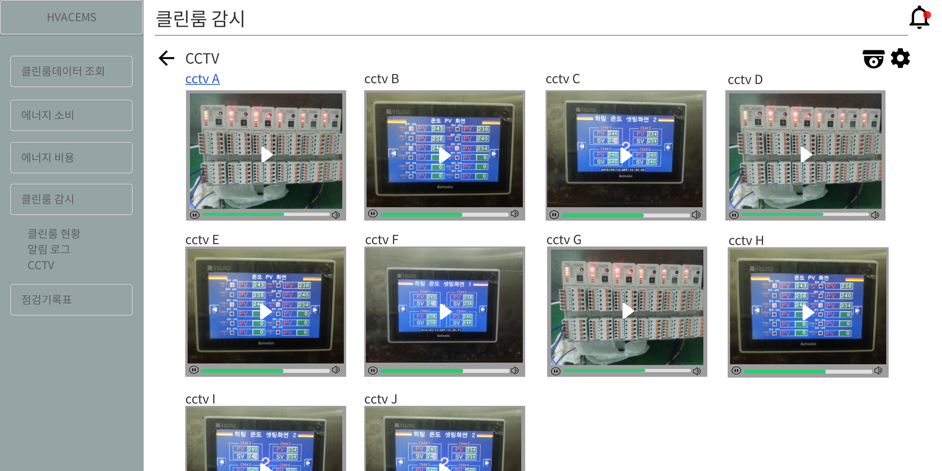
Page Title | 클린룸 제어(CCTV) | Screen ID | HVAC-CCTV | Date | 2023.09.20
Screen Path
Description
1 | CCTV 클릭시 CCTV 화면 이동
2 | 이전 아이콘 클릭시 클린룸 현황으로 이동
3 | ‘cctv A’글자나 cctv화면 클릭시 해당 cctv 전체화면으로 출력
4
5
6
7
8
9
②
③
①

Slide 42
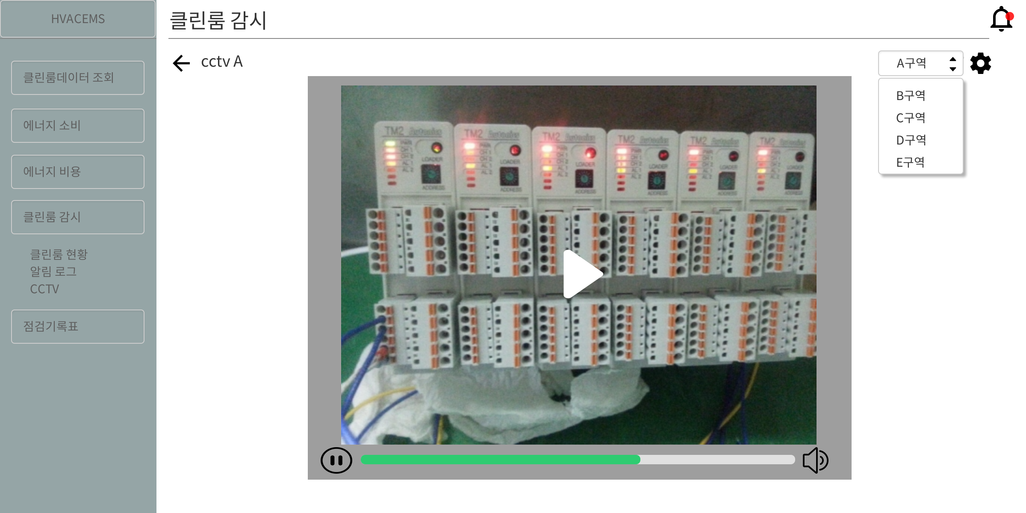
Page Title | 클린룸 제어(CCTV) | Screen ID | HVAC-CCTV | Date | 2023.09.20
Screen Path
Description
1 | 이전 아이콘 클릭시 CCTV 기본화면으로 이동
2 | 선택된 cctv 전체화면으로 출력
3 | Drop box로 원하는 구역 cctv로 이동 가능
4
5
6
7
8
9
③
①
②

Slide 43
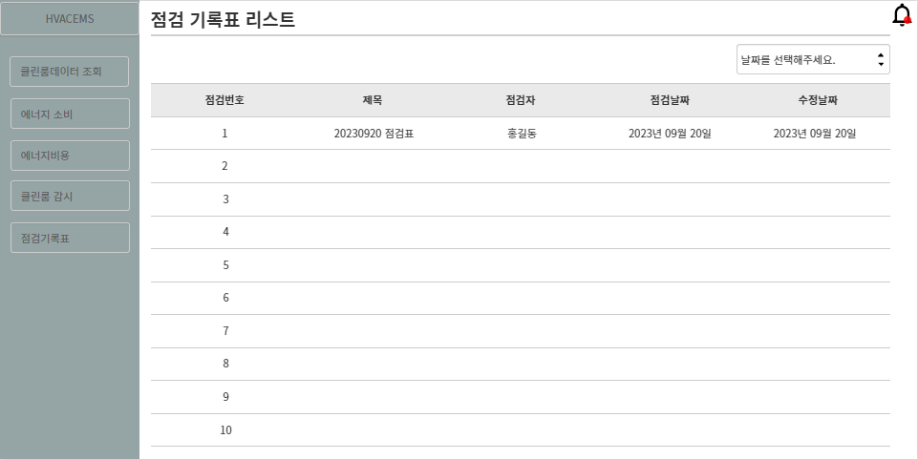
Page Title | 데시보드 | Screen ID | HVAC_CHECK | Date | 2023-09-20
Screen Path | https://ovenapp.io/project/RwxsvLO8RwXMIfX2Tbe4Z9RMmlaBY1ze#YUjNq
Description
1 | 카테고리 및 검색 기능 구현
2 | 이전 점검리스트 기능 구현
3
4
5
6
7
8
9
①
②

Slide 44
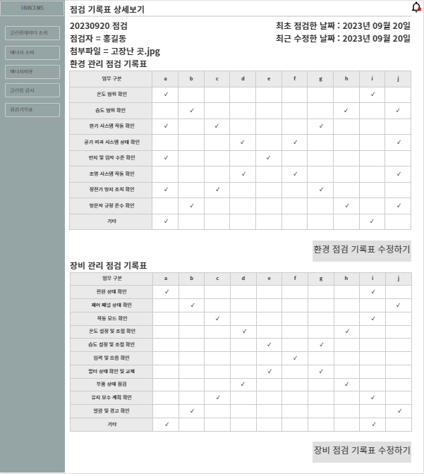
Page Title | 데시보드 | Screen ID | HVAC_CHECK | Date | 2023-09-20
Screen Path | https://ovenapp.io/project/RwxsvLO8RwXMIfX2Tbe4Z9RMmlaBY1ze#Mutd0
Description
1 | 점검 기록표 제목 출력 기능 구현
2 | 점검 기록표 점검자 출력 기능 구현
3 | 점검 기록표 첨부파일 기능 구현
4 | 점검 기록표 점검날짜 출력 기능 구현
5 | 점검 기록표 수정날짜 출력 기능 구현
6 | 환경 관리 점검 기록표 기능 구현
7 | 환경 점검 기록표 수정하기 버튼 구현
8 | 장비 관리 점검 기록표 기능 구현
9 | 장비 점검 기록표 수정하기 버튼 구현
①
④
②
③
⑤
⑥
⑧
⑦
⑨

Slide 45
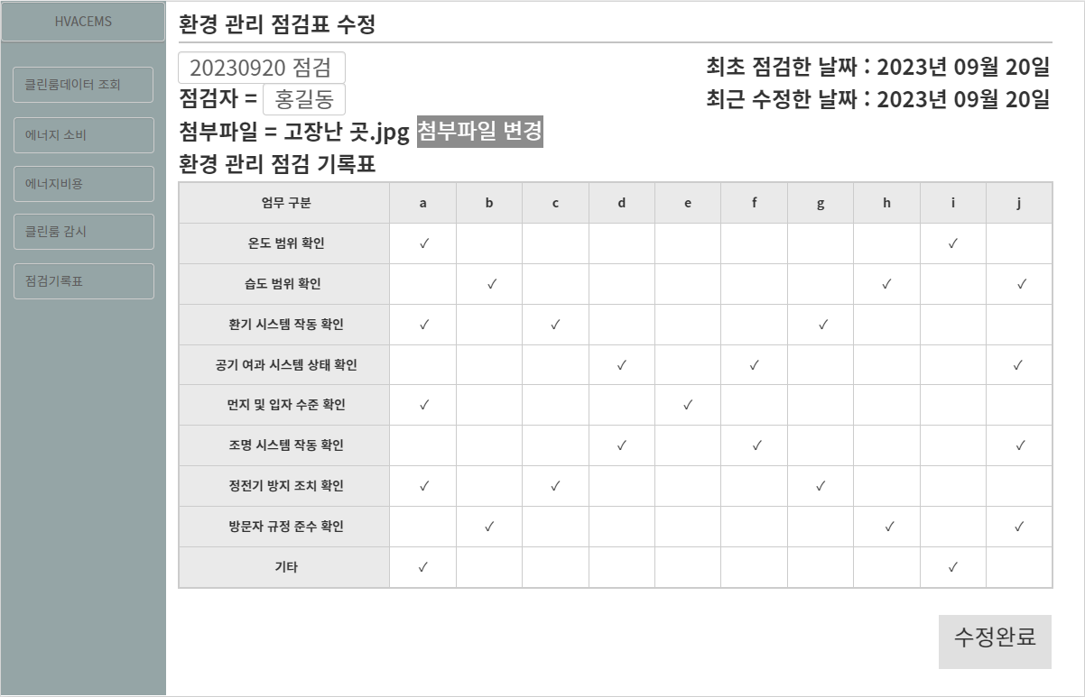
Page Title | 데시보드 | Screen ID | HVAC_CHECK | Date | 2023-09-20
Screen Path | https://ovenapp.io/project/RwxsvLO8RwXMIfX2Tbe4Z9RMmlaBY1ze#YUjNq
Description
1 | 점검 제목 수정란 기능 구현
2 | 점검자 수정란 기능 구현
3 | 첨부파일 변경 버튼 구현
4 | 최초 점검한 날짜 출력 기능 구현
5 | 최근 수정한 날짜 출력 기능 구현
6 | 환경 관리 점검 기록표 수정 기능 구현
7 | 환경 점검 기록표 수정완료 버튼 구현
8
9
①
④
②
⑤
③
⑥
⑦

Slide 46
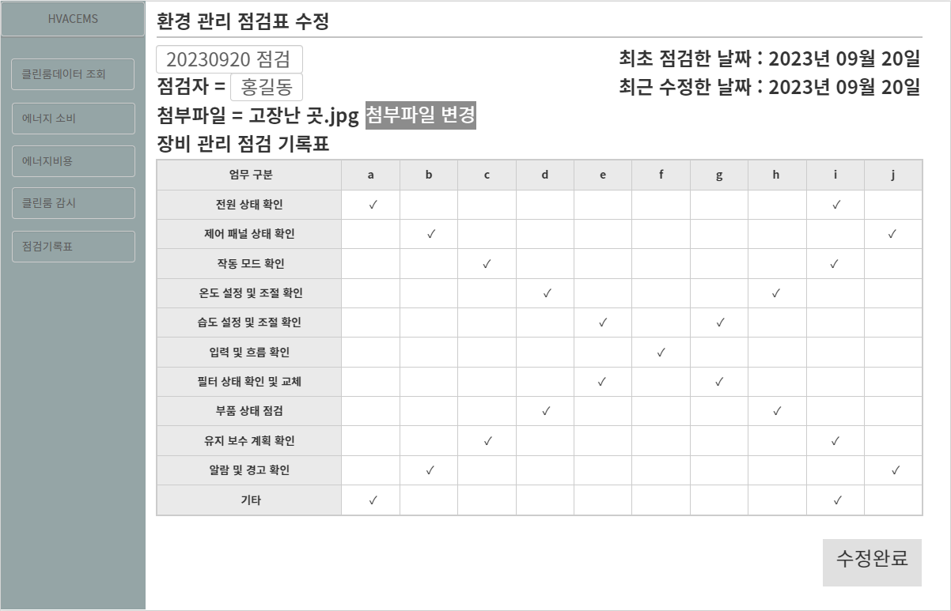
Page Title | 데시보드 | Screen ID | HVAC_CHECK | Date | 2023-09-20
Screen Path | https://ovenapp.io/project/RwxsvLO8RwXMIfX2Tbe4Z9RMmlaBY1ze#YUjNq
Description
1 | 점검 제목 수정란 기능 구현
2 | 점검자 수정란 기능 구현
3 | 첨부파일 변경 버튼 구현
4 | 최초 점검한 날짜 출력 기능 구현
5 | 최근 수정한 날짜 출력 기능 구현
6 | 장비 관리 점검 기록표 수정 기능 구현
7 | 장비 점검 기록표 수정완료 버튼 구현
8
9
①
④
②
⑤
⑥
③
⑦

